Slide 1
KONSTRUKCIJA STUDENTSKI DOM VARAŽDIN
HRVATSKA KOMORA INŽENJERA GRAĐEVINARSTVA
Dani Hrvatske komore inženjera građevinarstva Opatija, 2019.
Boris Baljkas
Prof. Boris Baljkas, dipl.ing.građ. Tehničko Veleučilište u Zagrebu
Graditeljski odjel
Notes:
1

Slide 2
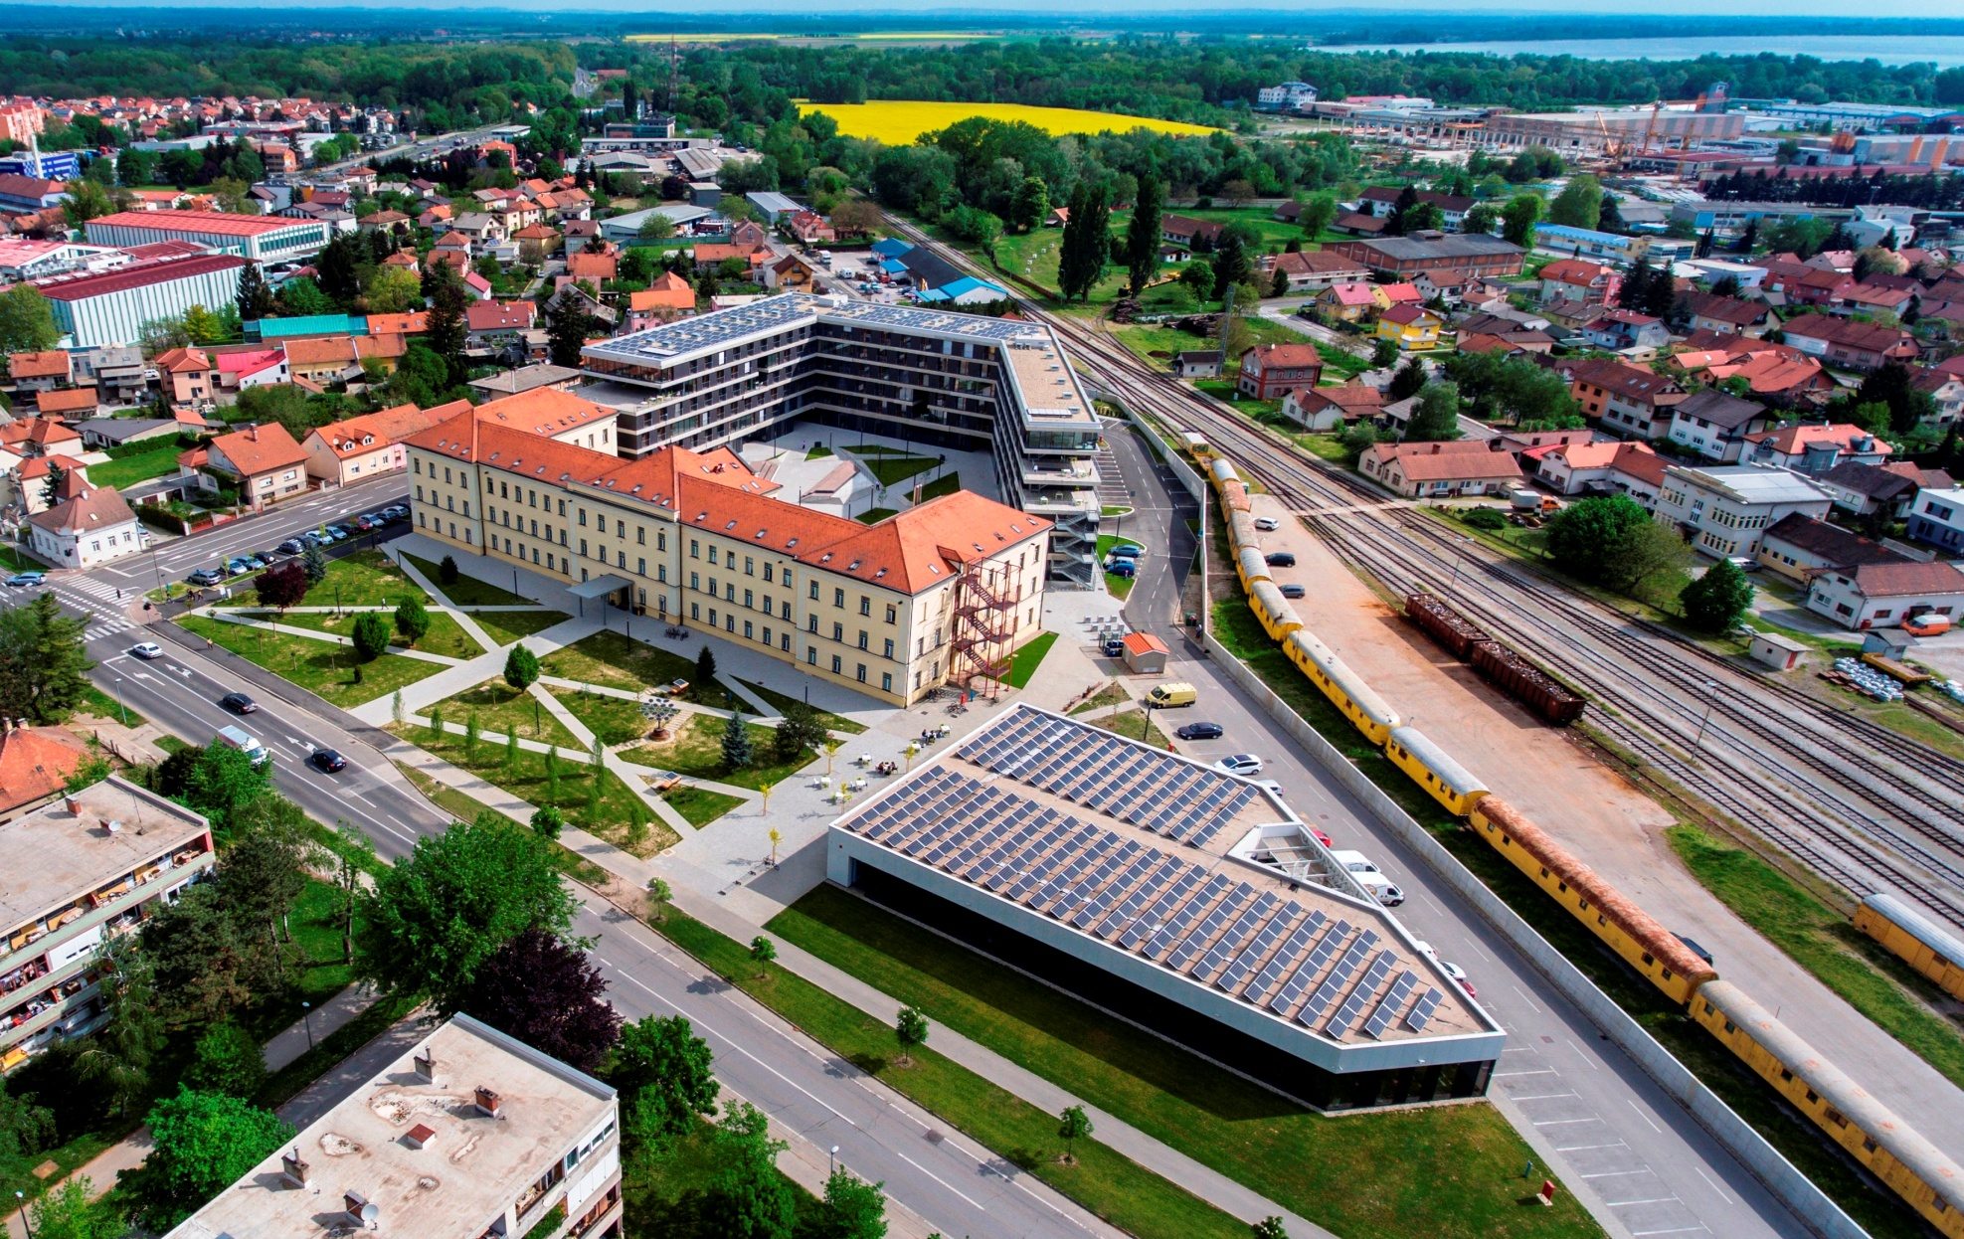
dron studentski dom restoran

Slide 3
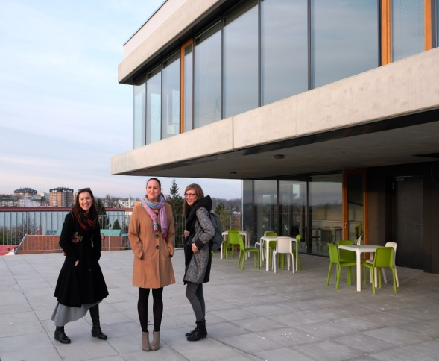
konstrukcija
projektant Boris Baljkas
revident Ivan Radman
planovi armature Alan Težak
prednapregnute ploče Predrag Presečki
arhitektura
projektanti Vedran Pedišić
Erik Velasco Ferrera
suradnice i suradnici
na dan svečanog otvorenja
nadzor Mladen Vidaček
voditelj projekta Sanjana Buć

Slide 4
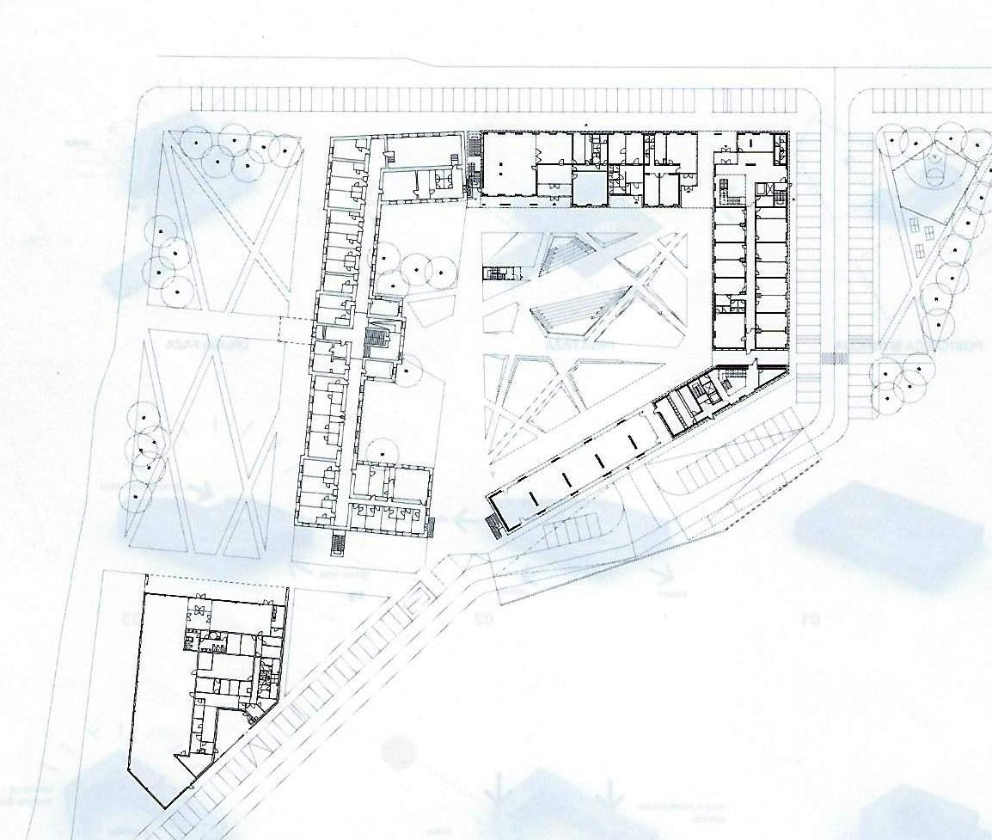

Slide 5
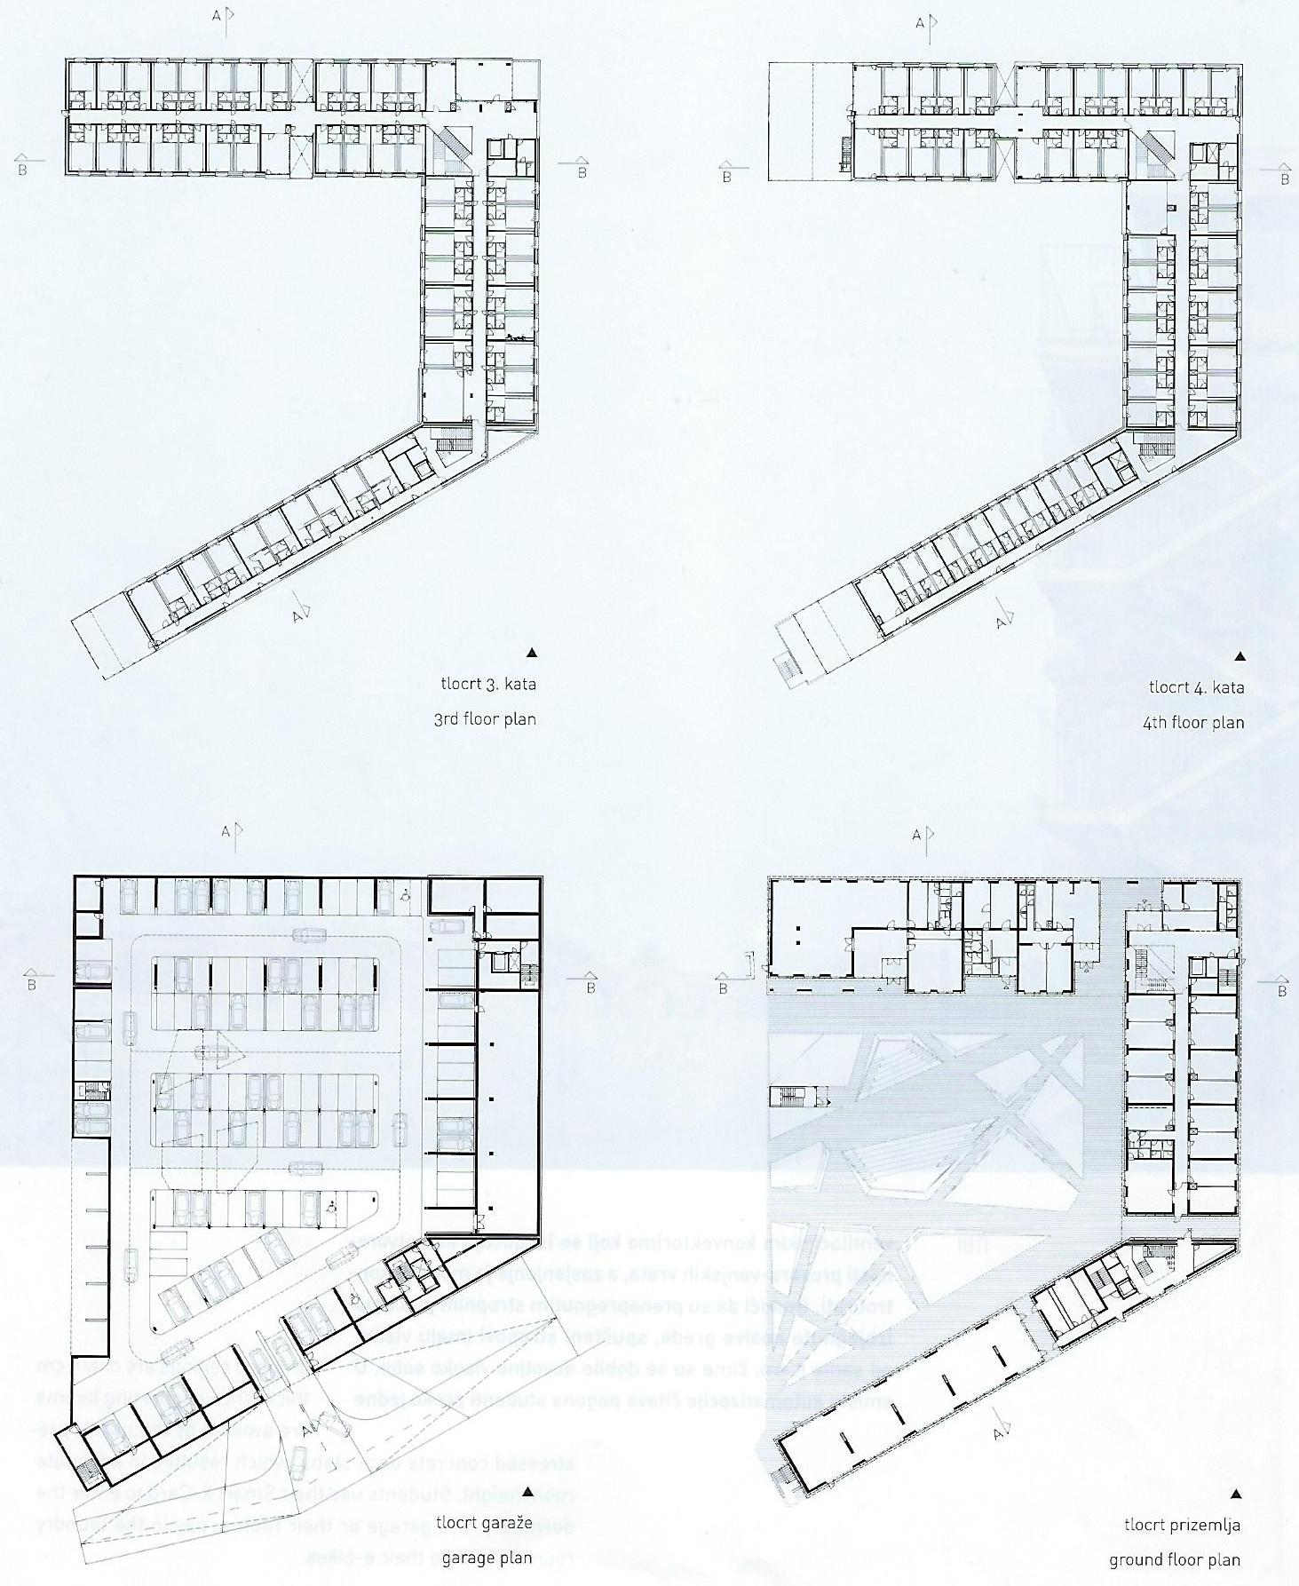
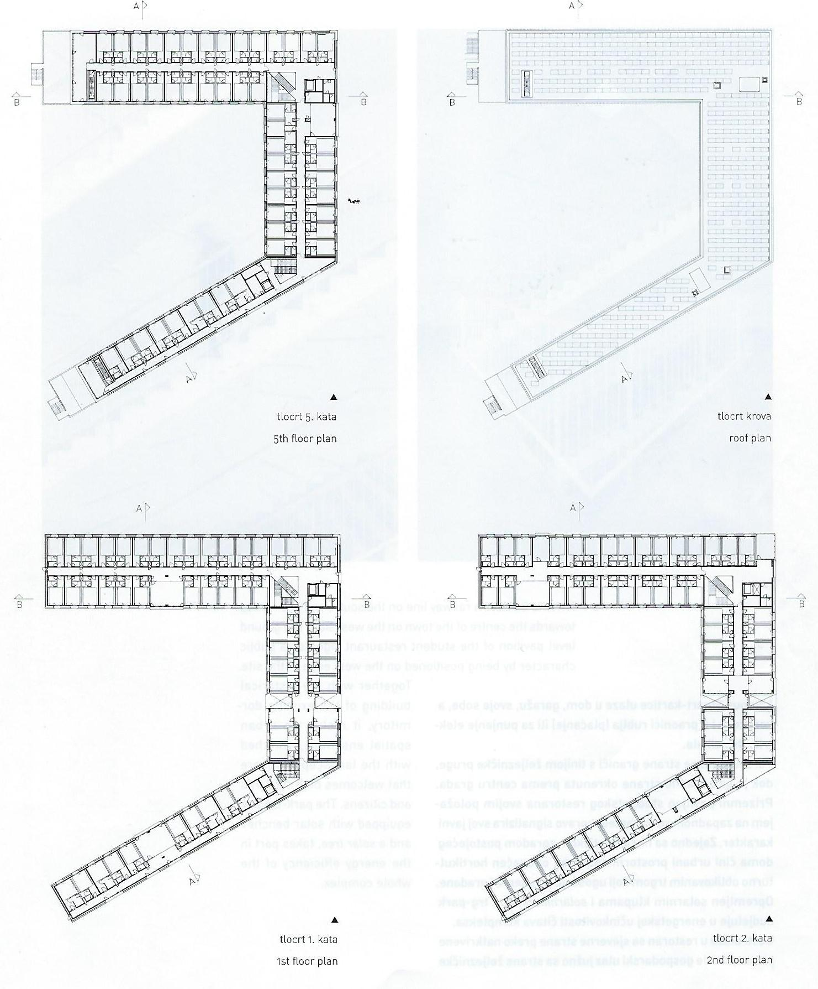

Slide 6
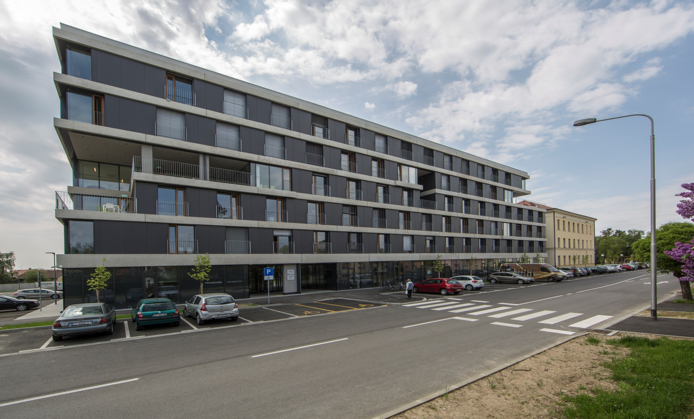

Slide 7
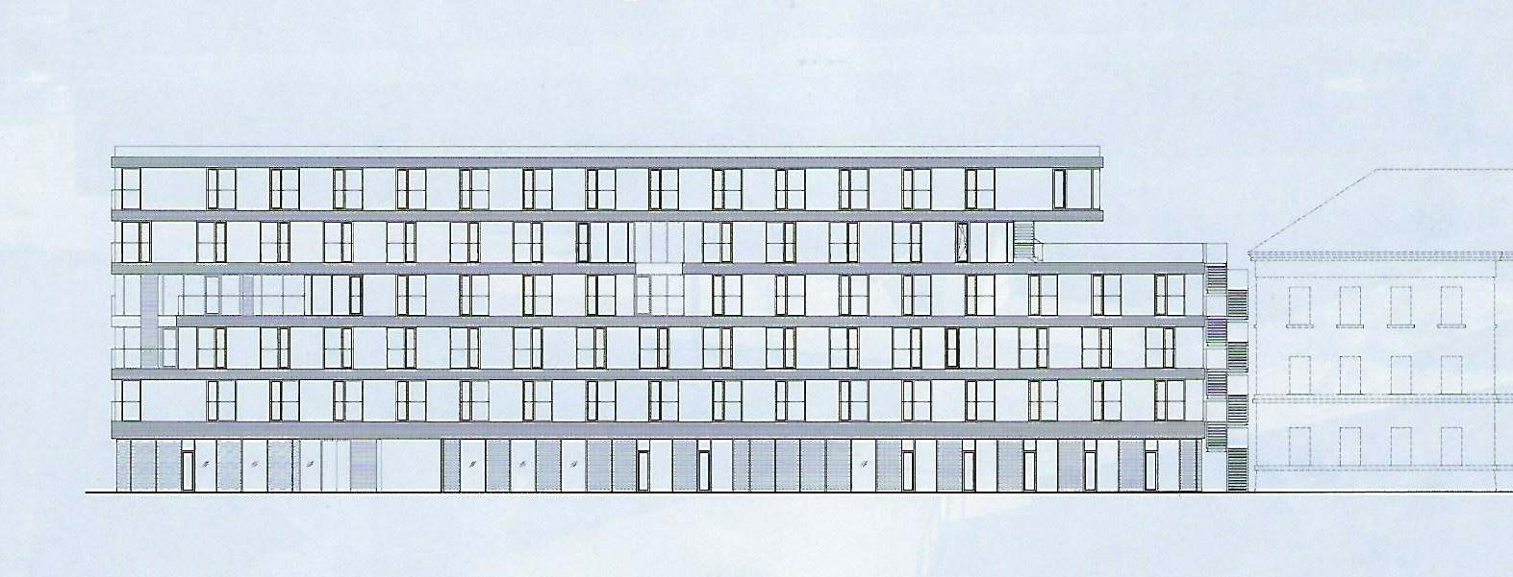

Slide 8
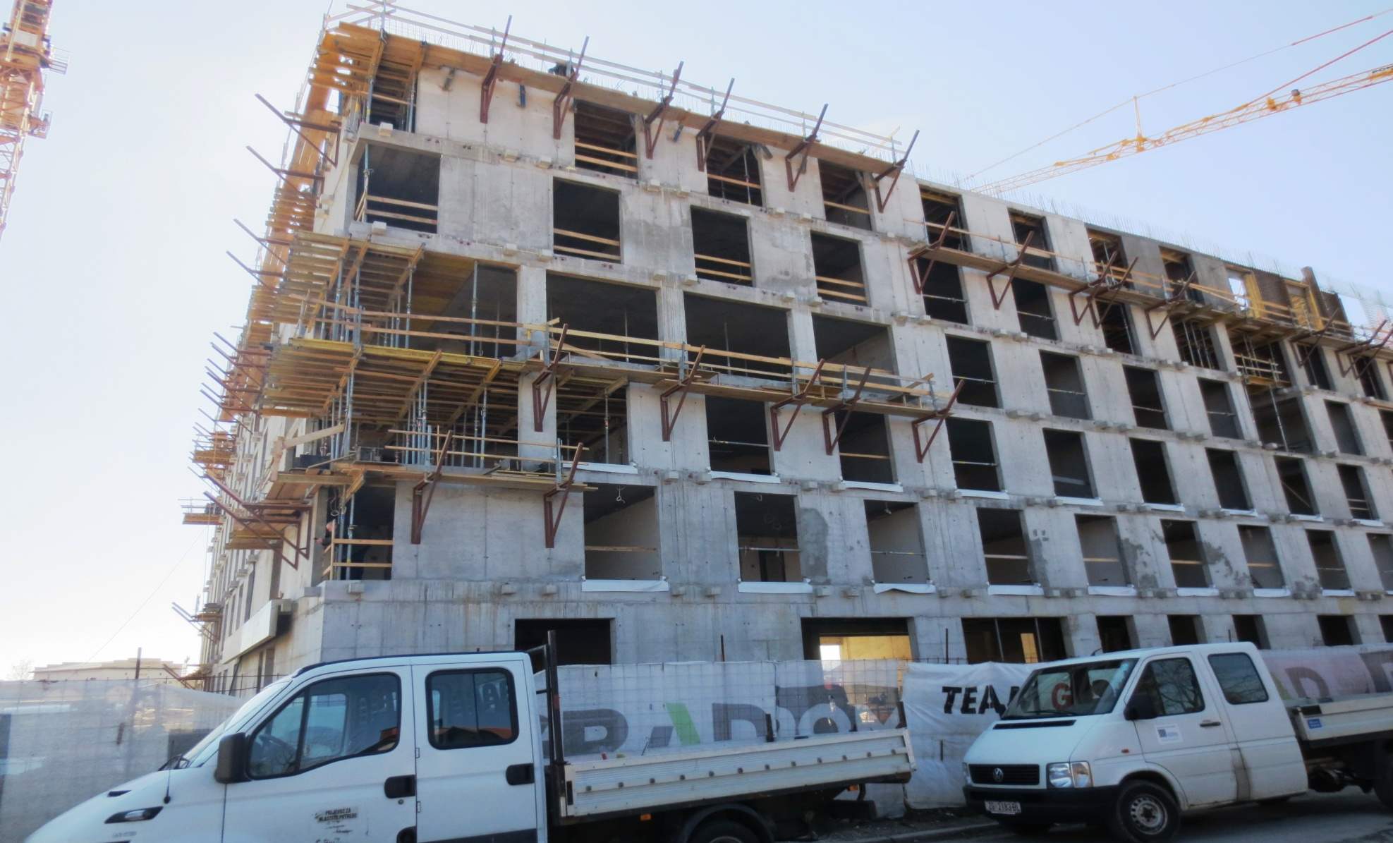

Slide 9
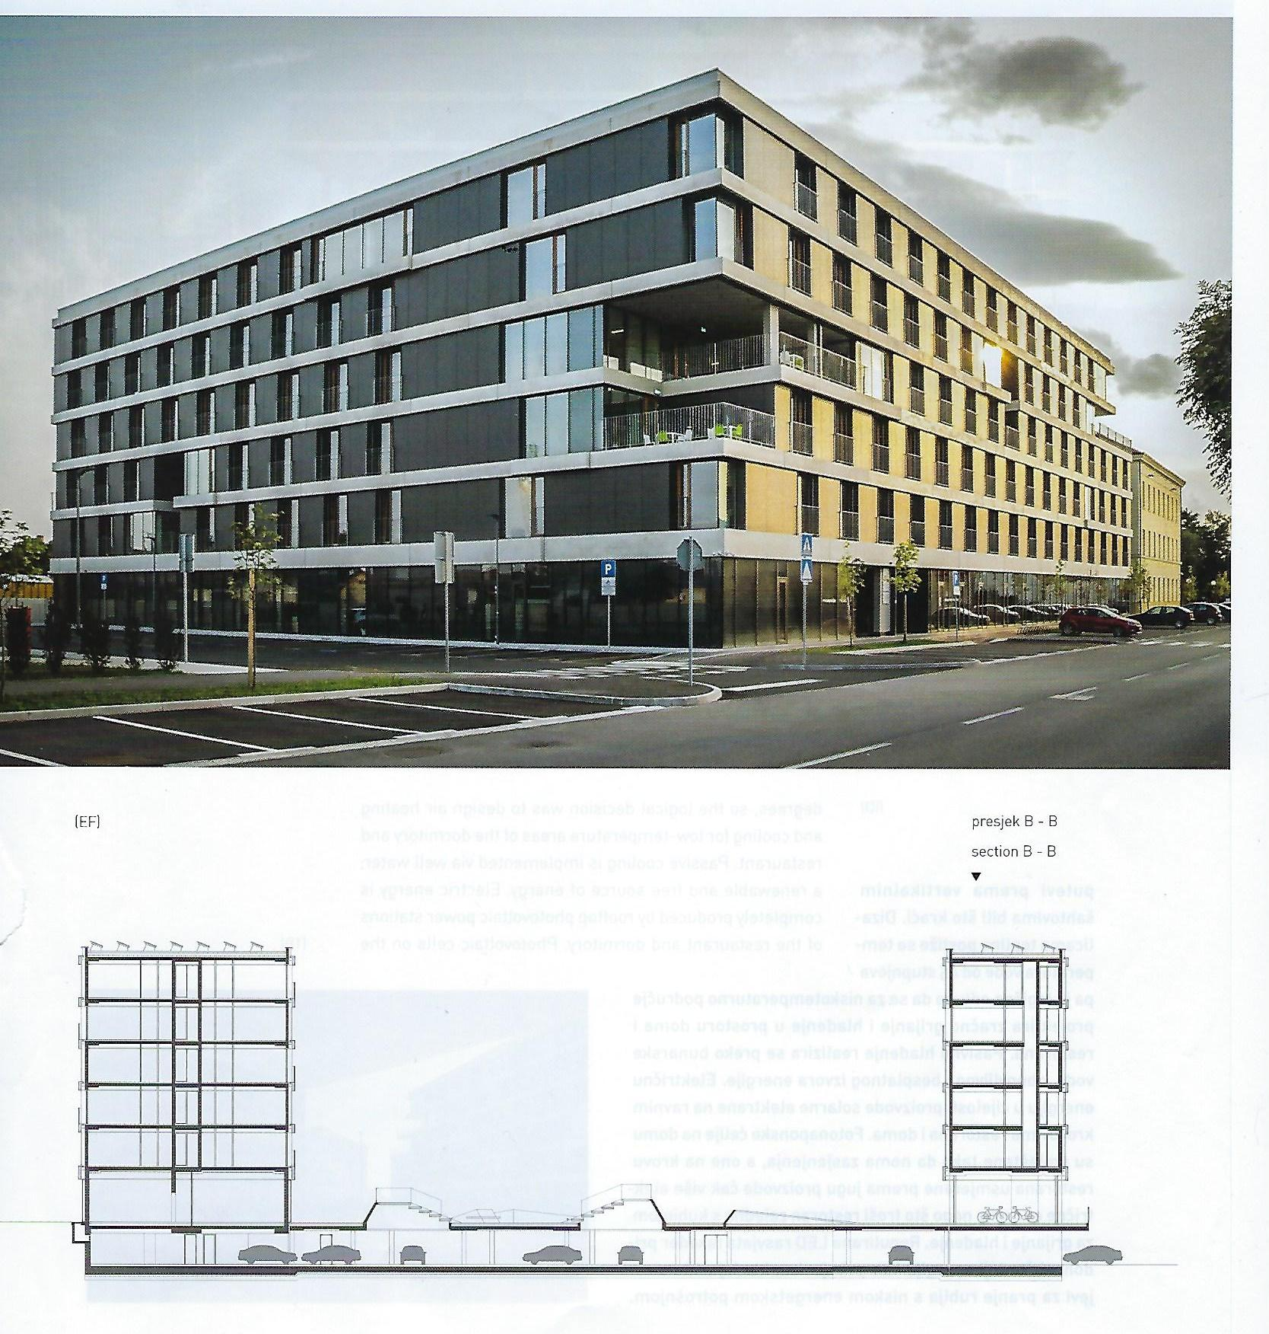

Slide 10
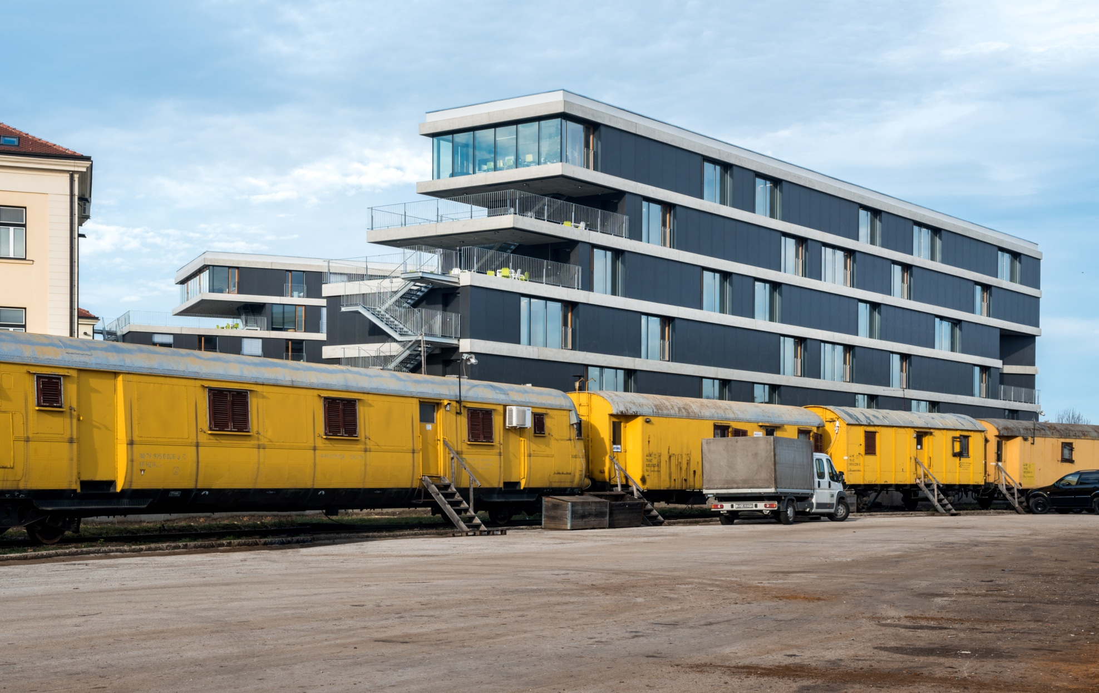

Slide 11
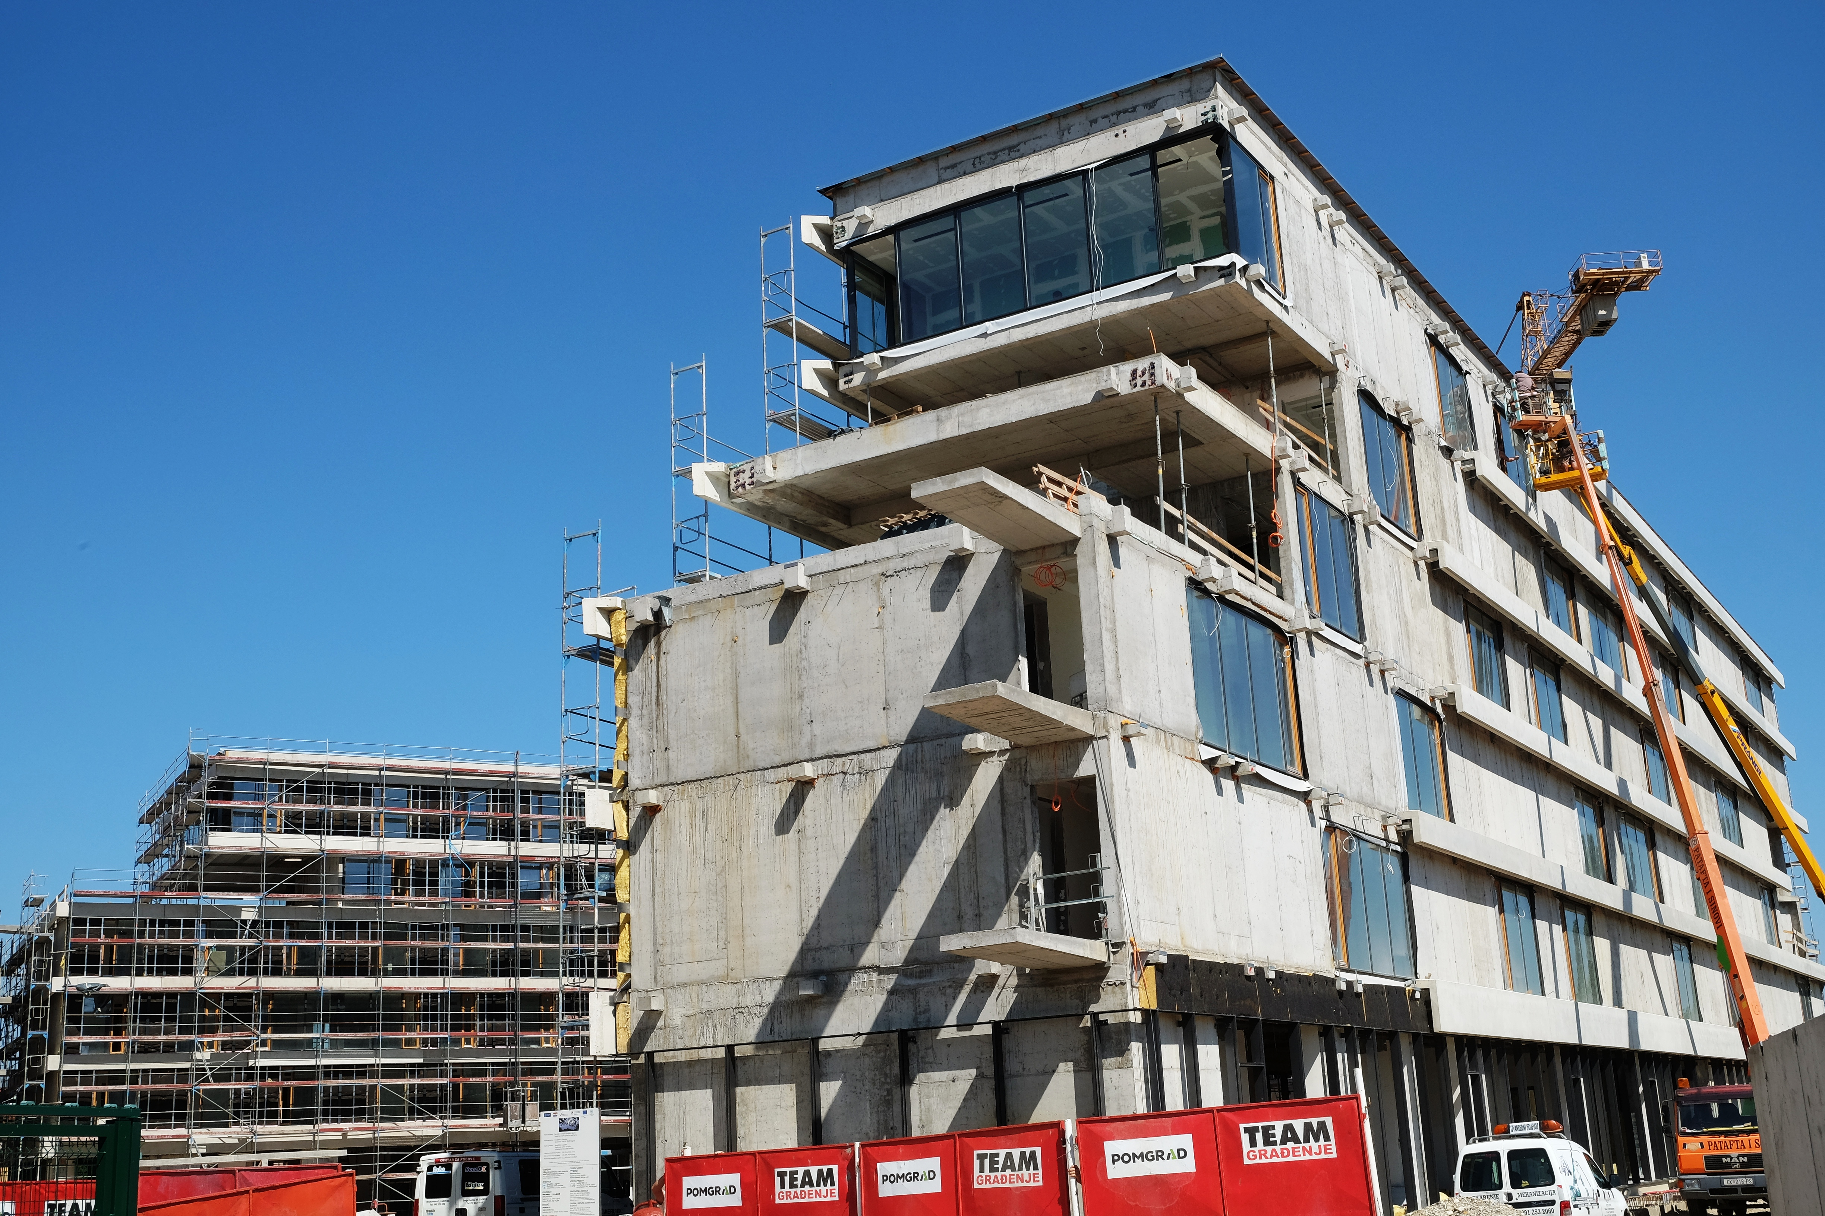
fasadni elementi
kocke
ležaj fasadnih elemenata

Slide 12
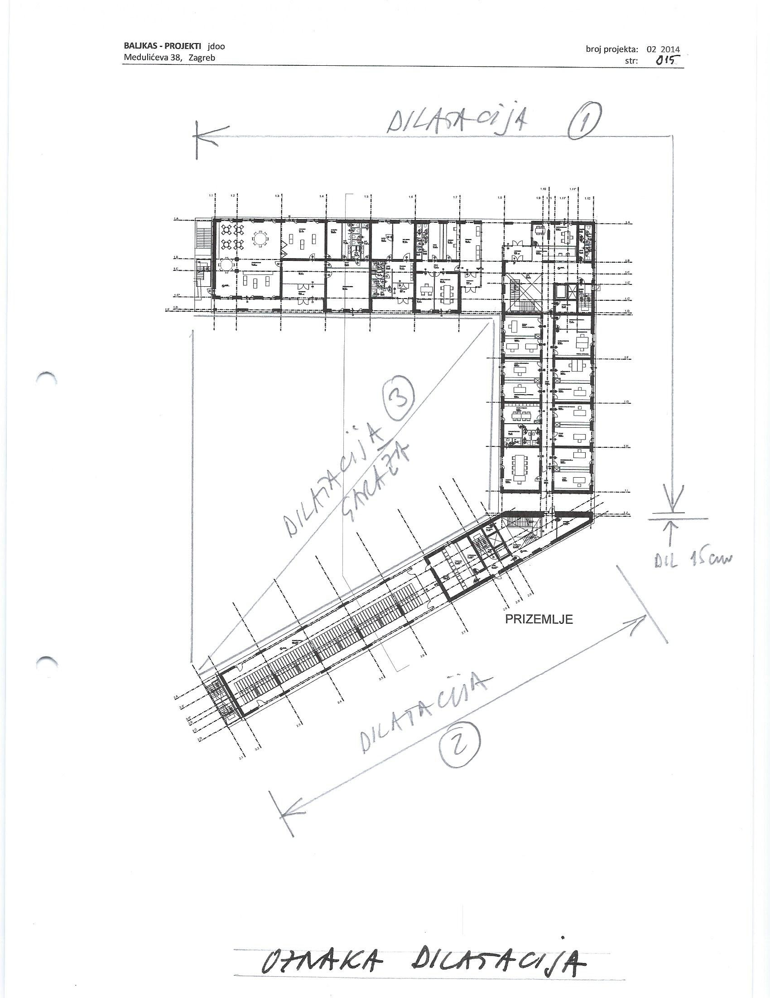
dilema

Slide 13
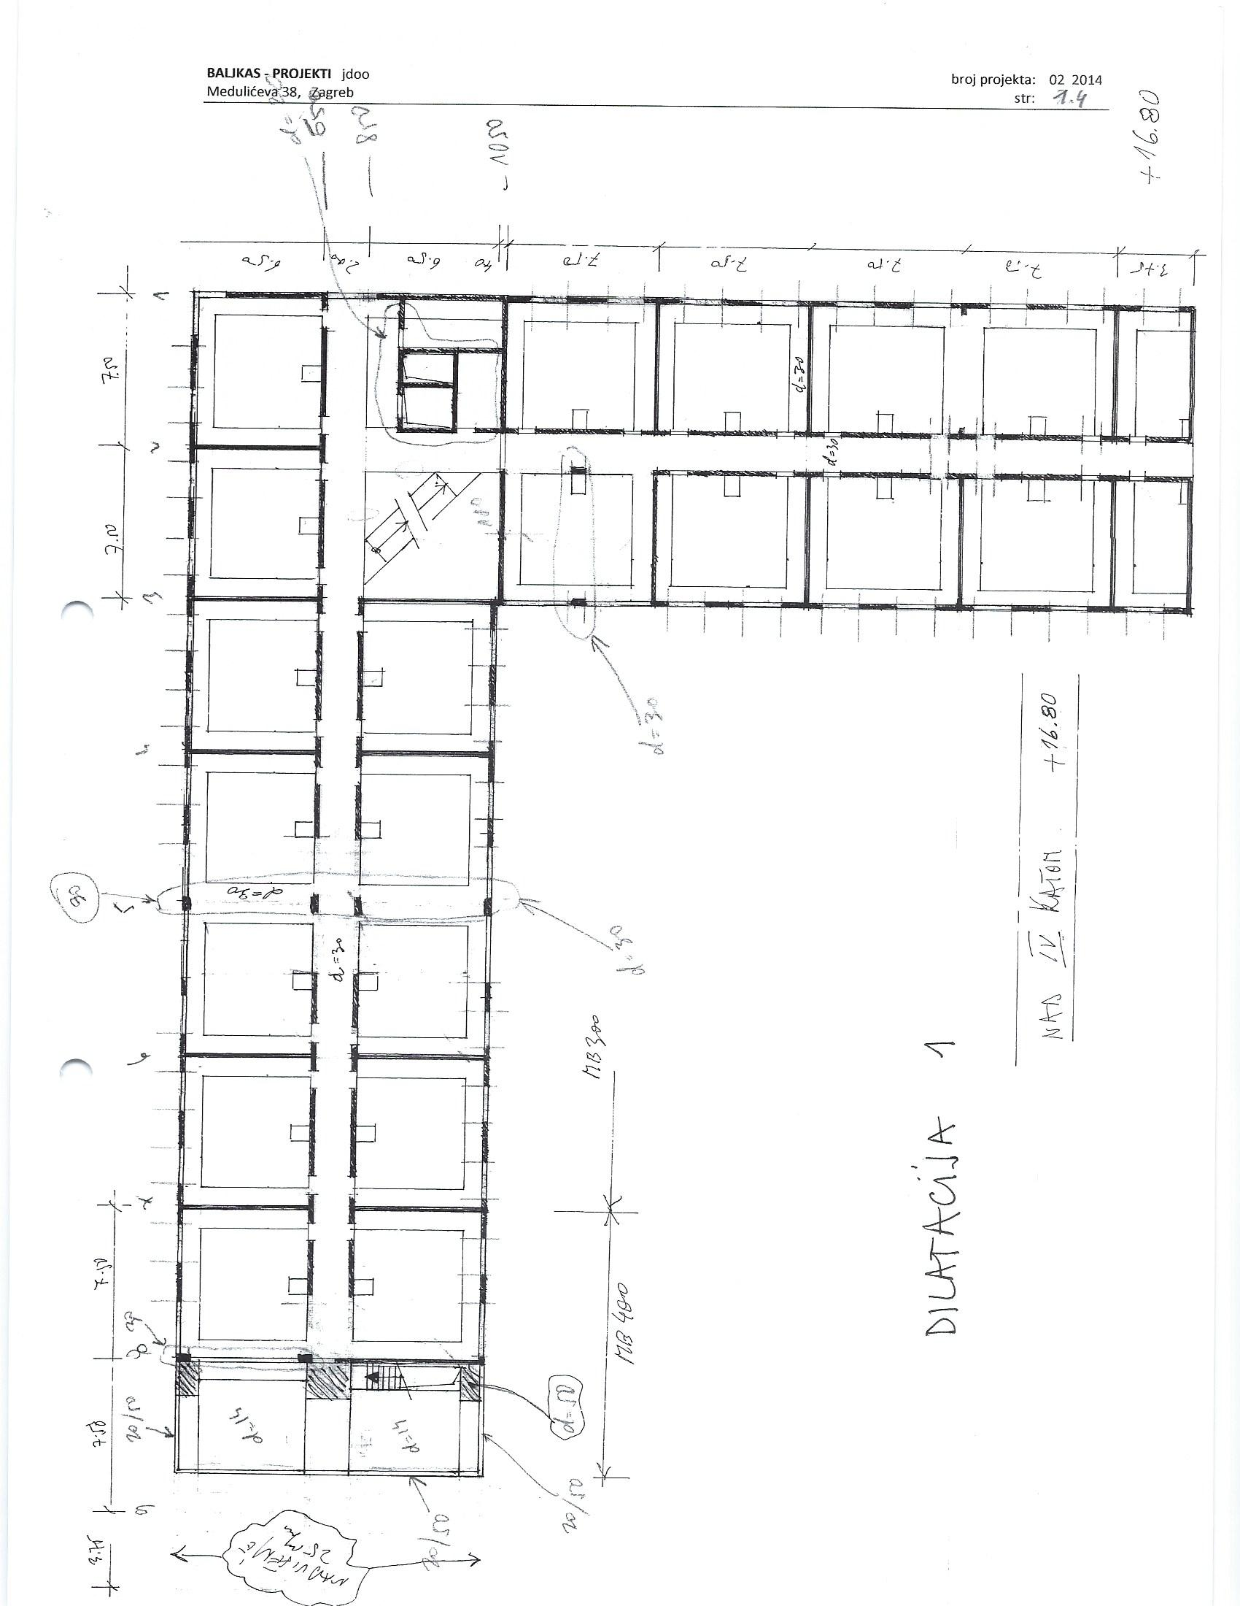
PLOČE

Slide 14
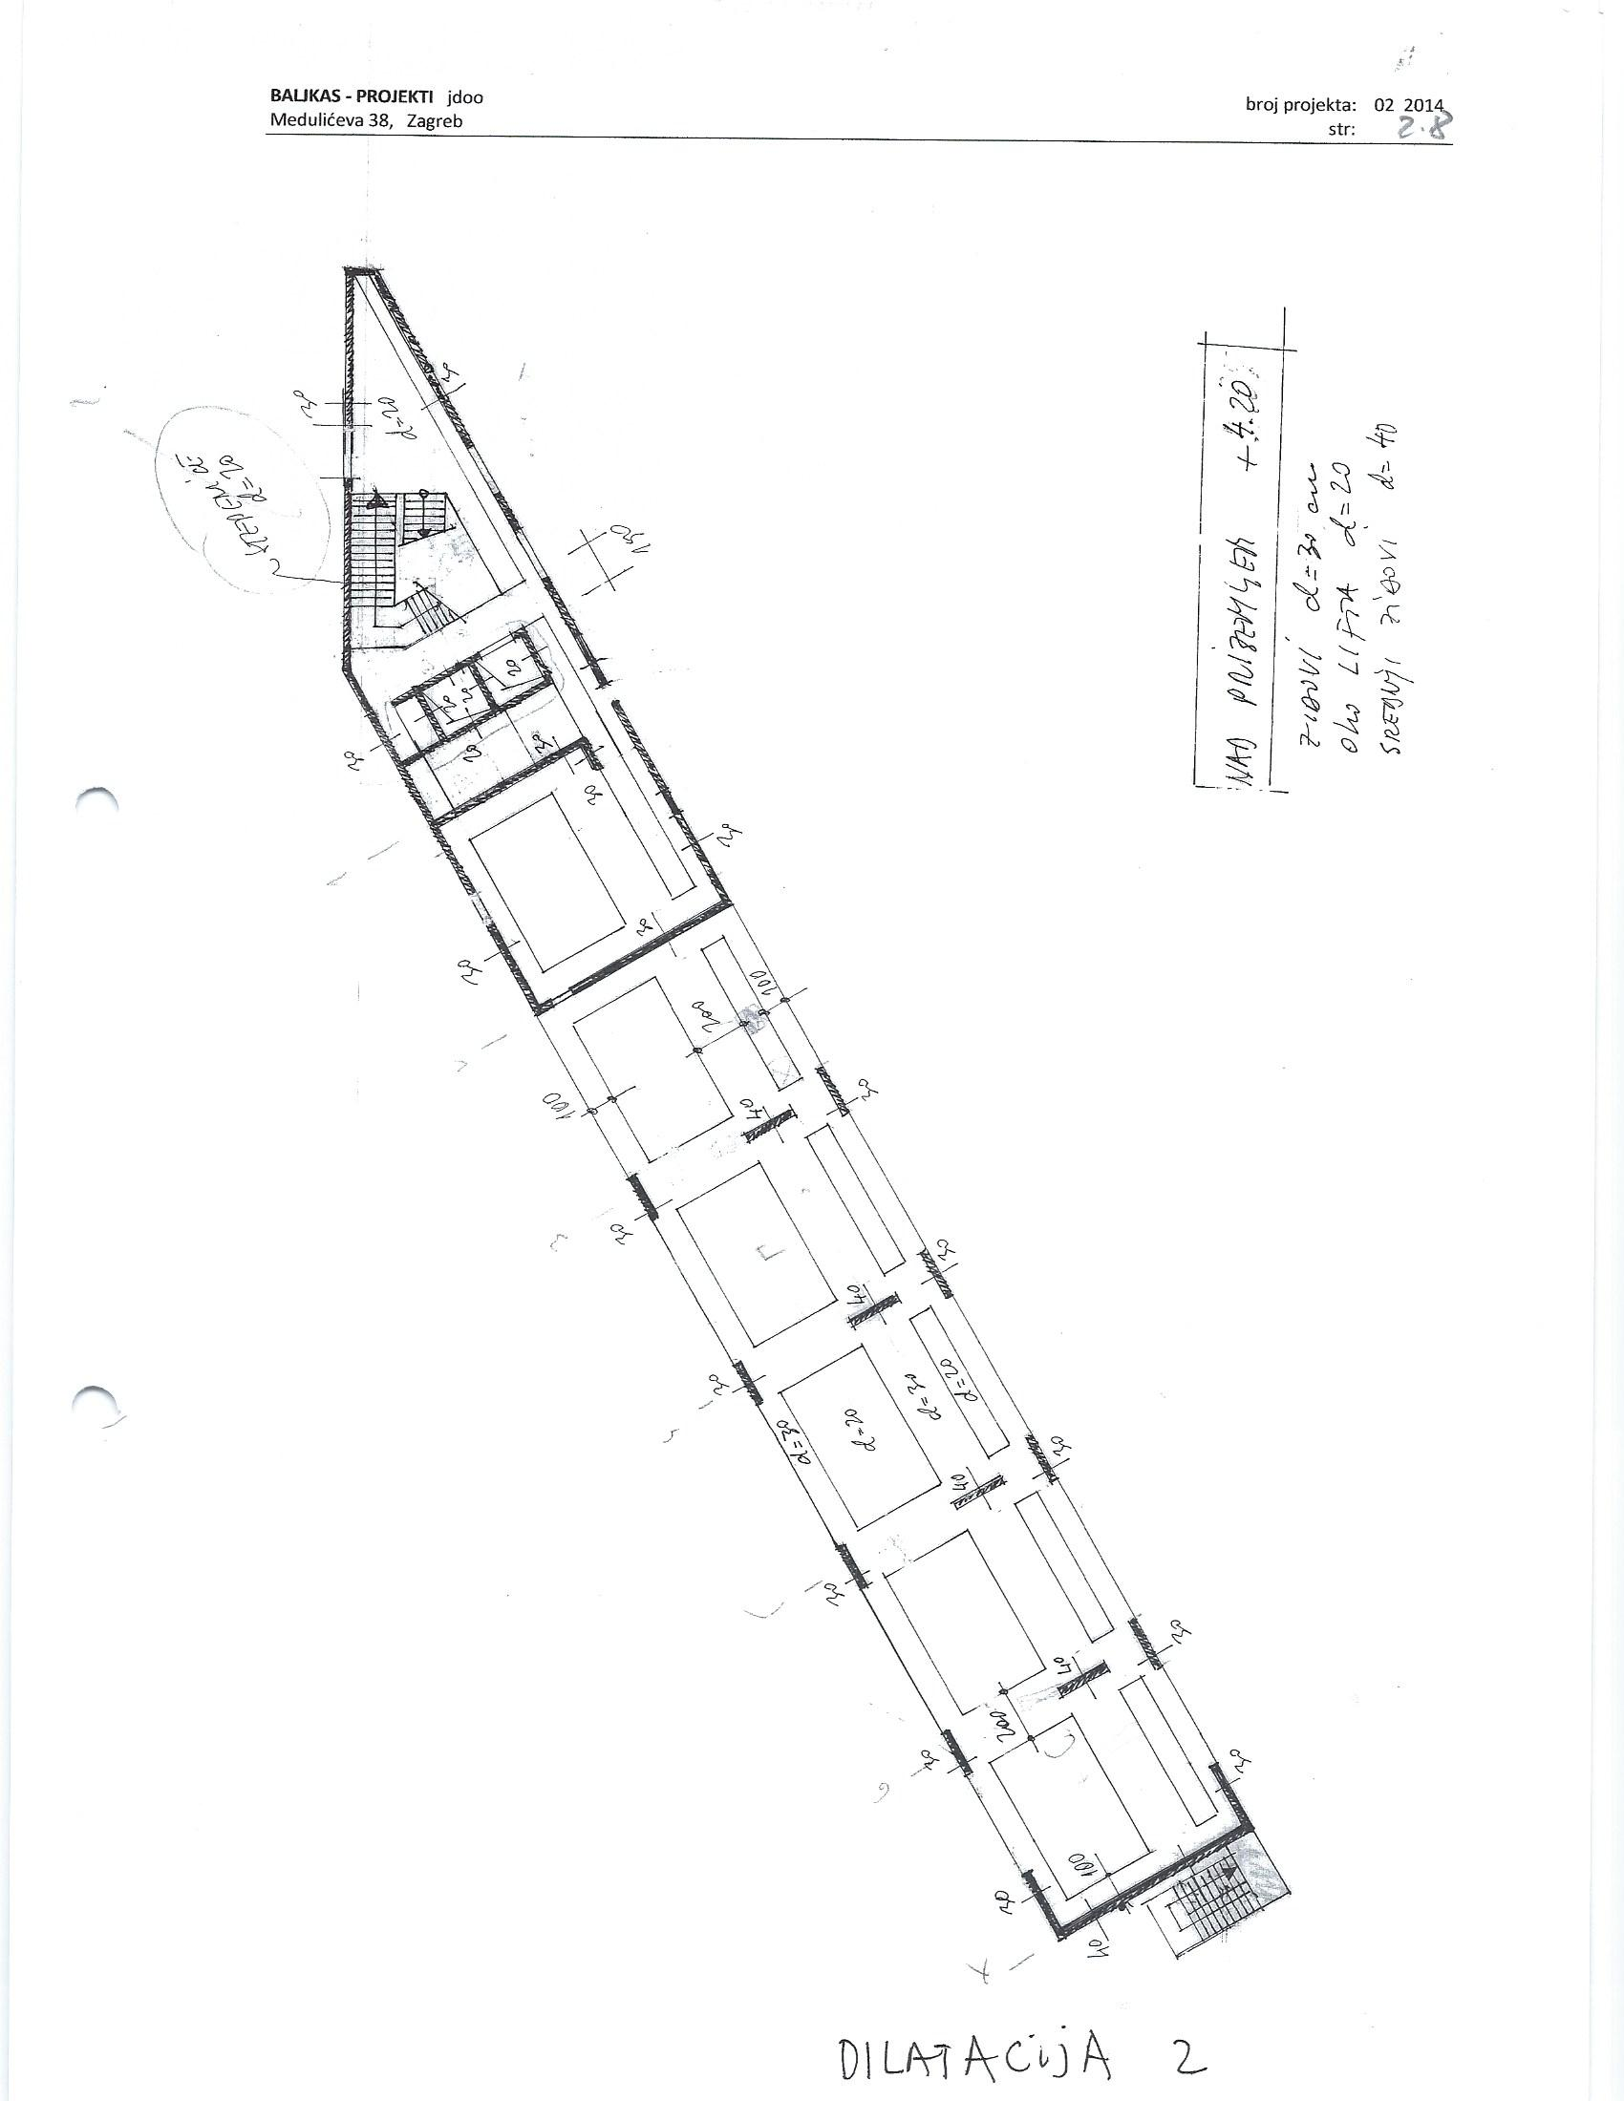

Slide 15
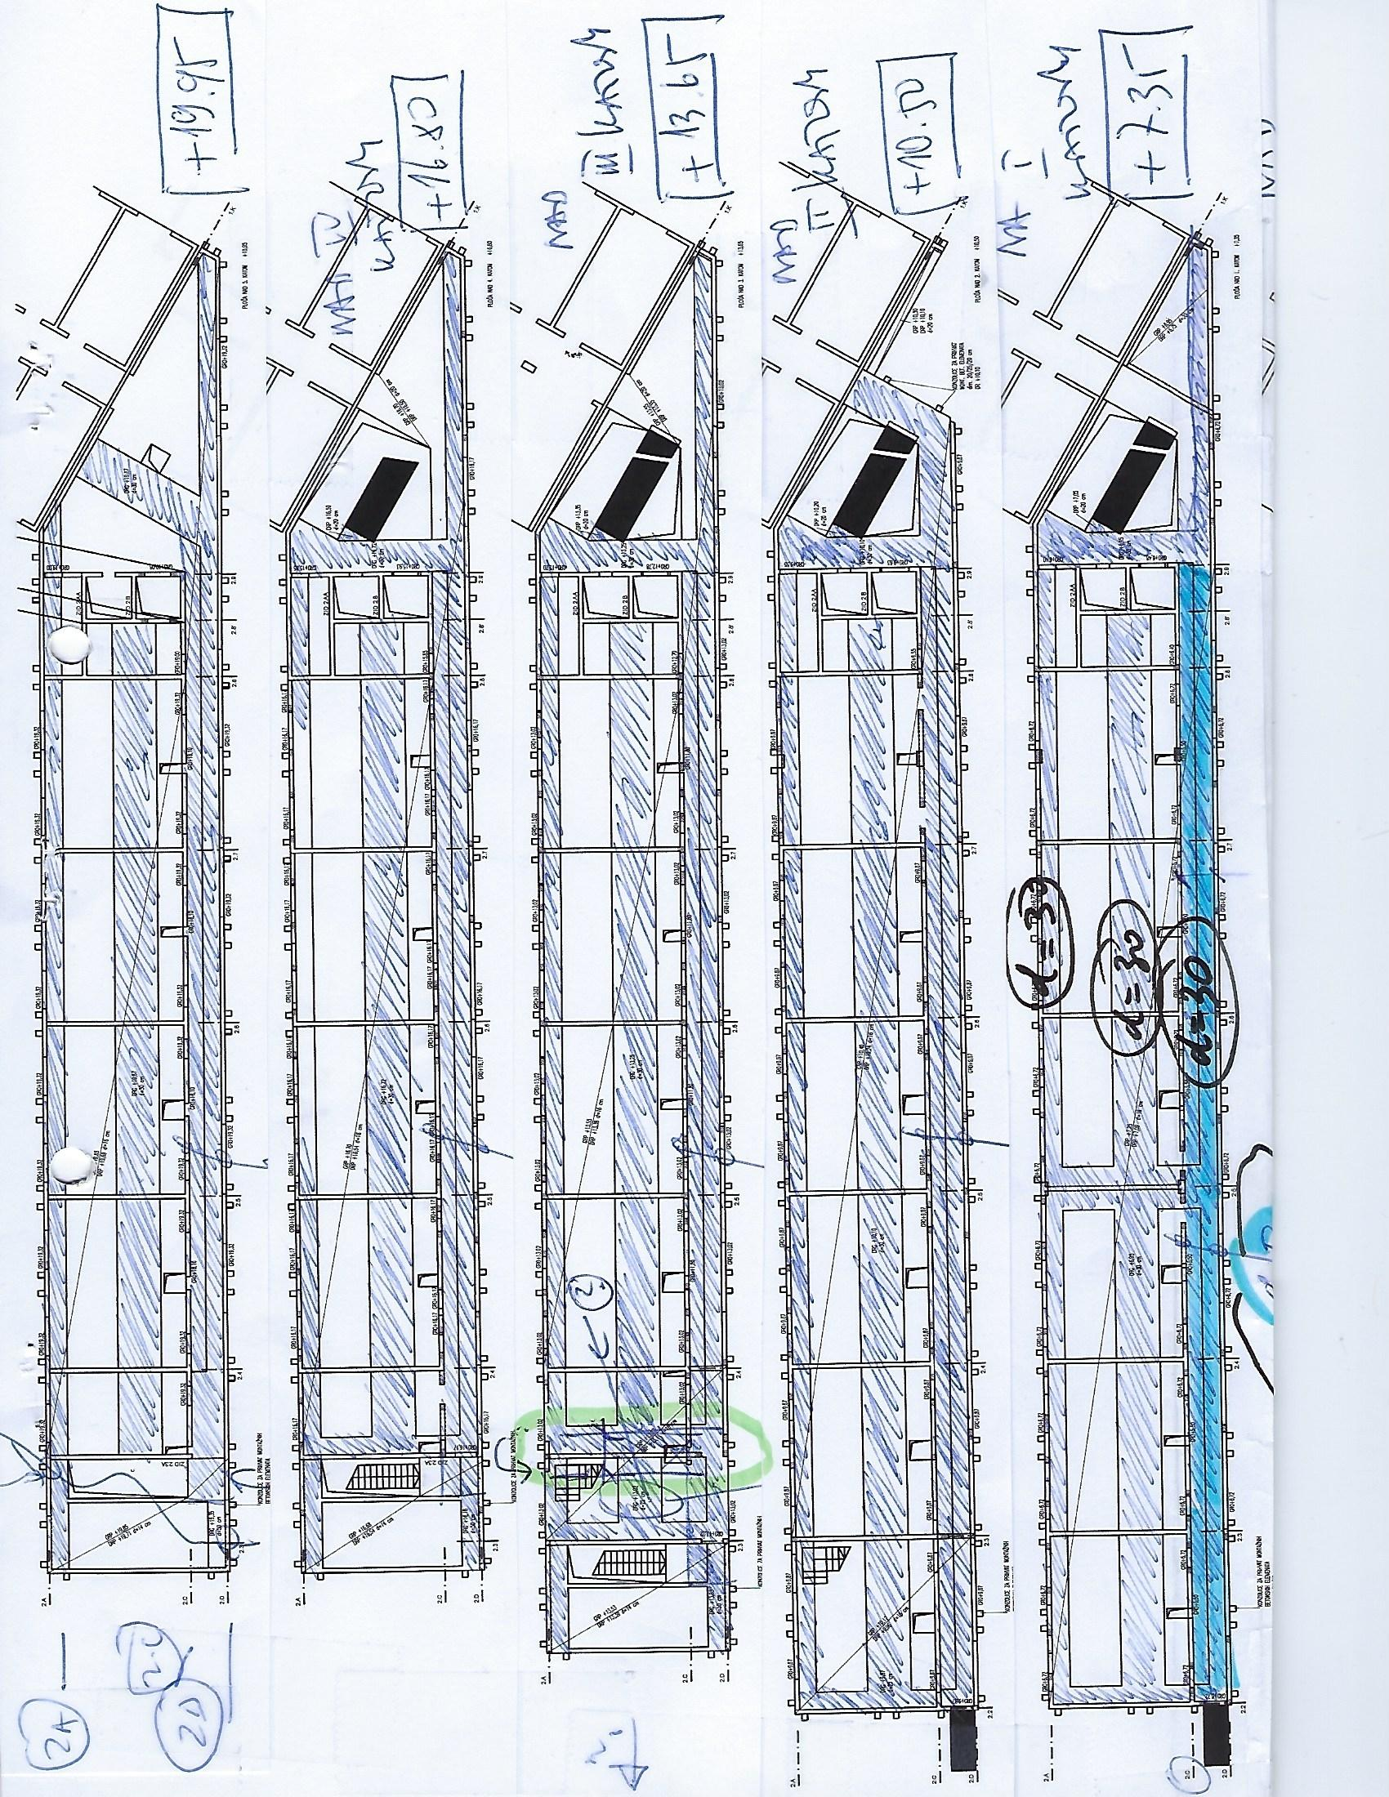
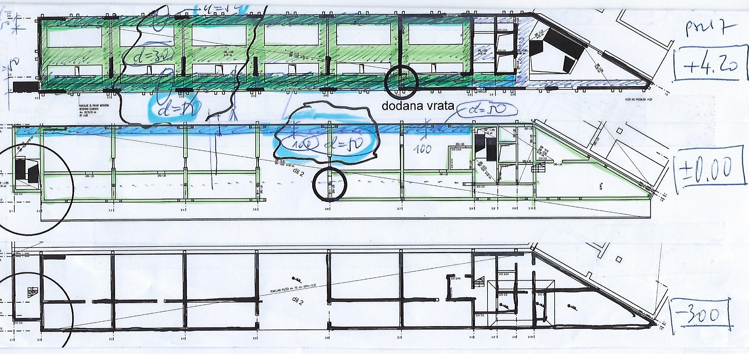

Slide 16
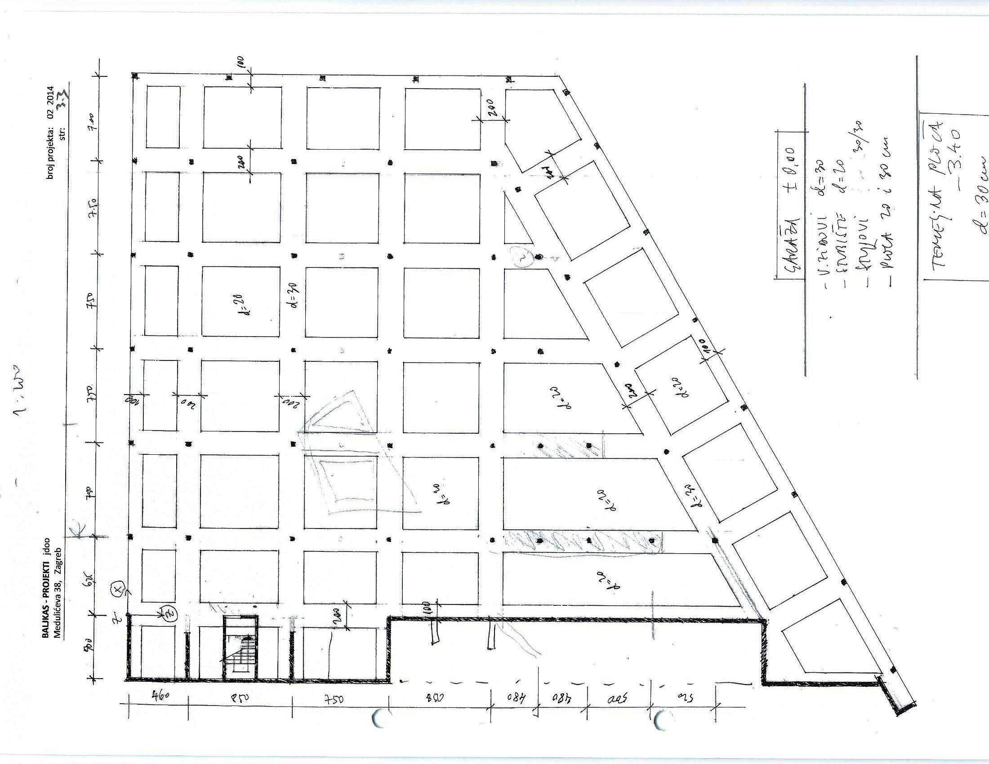
Stupovi

Slide 17
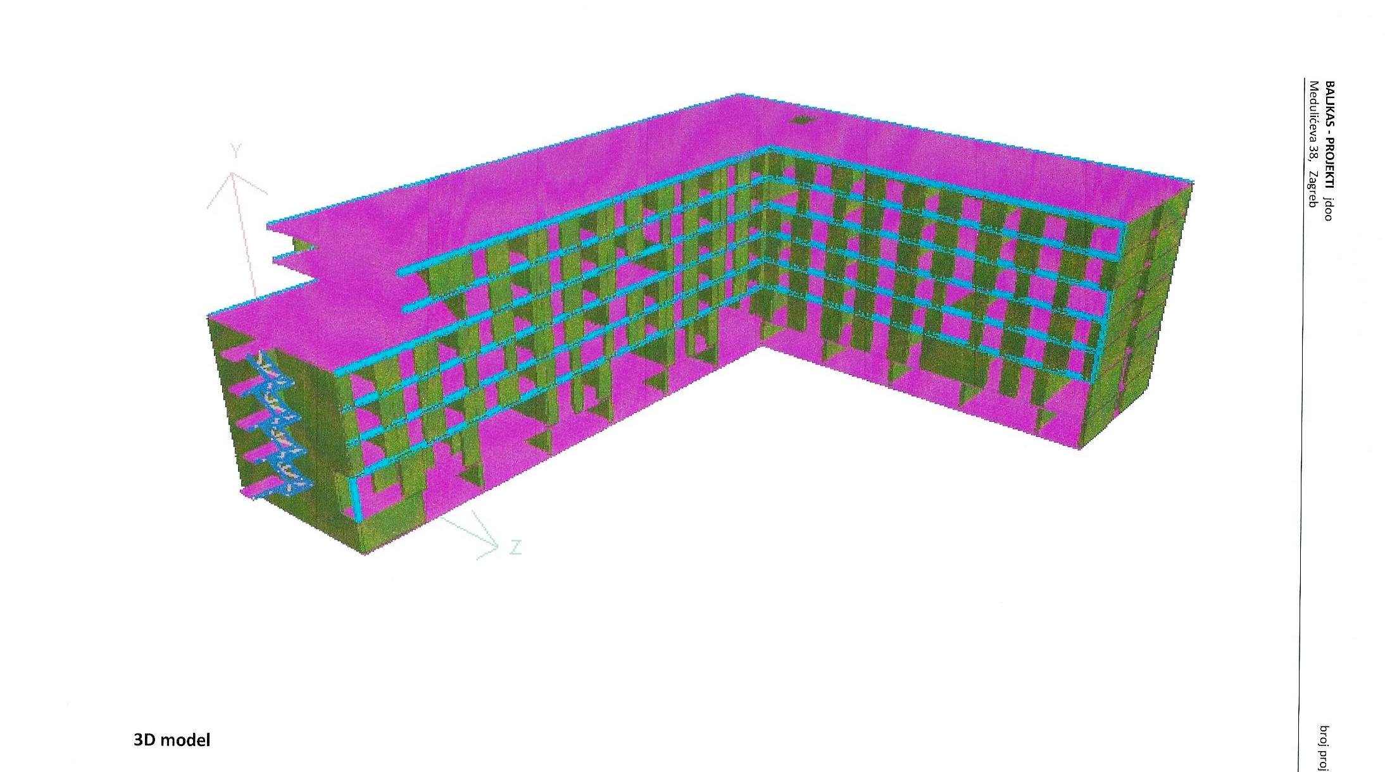
numerički modeli

Slide 18
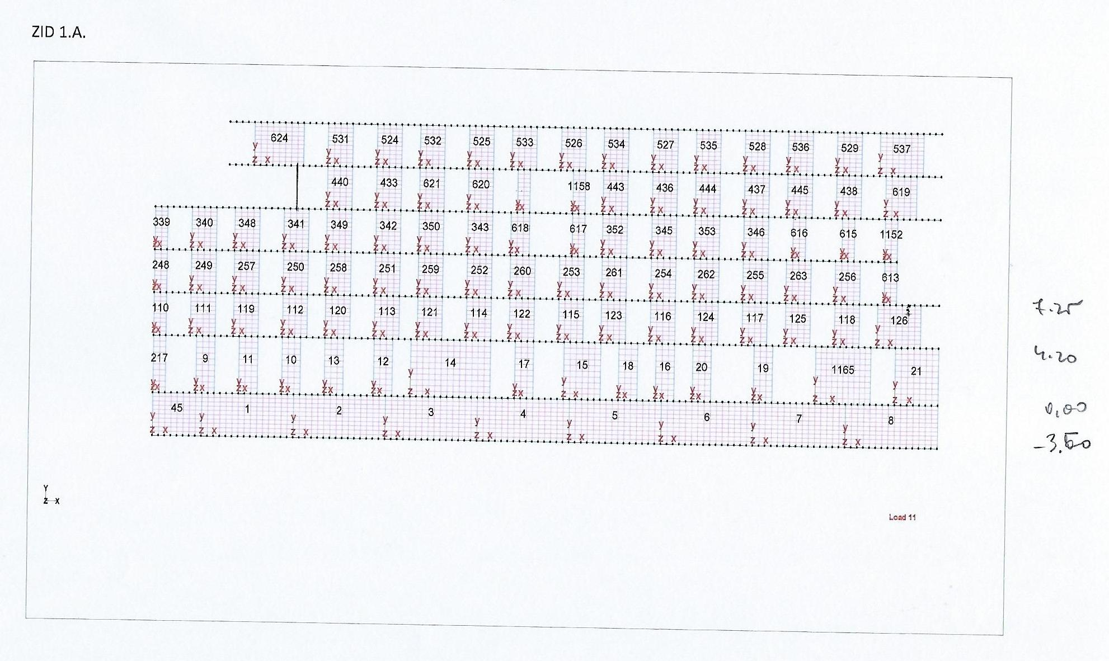

Slide 19
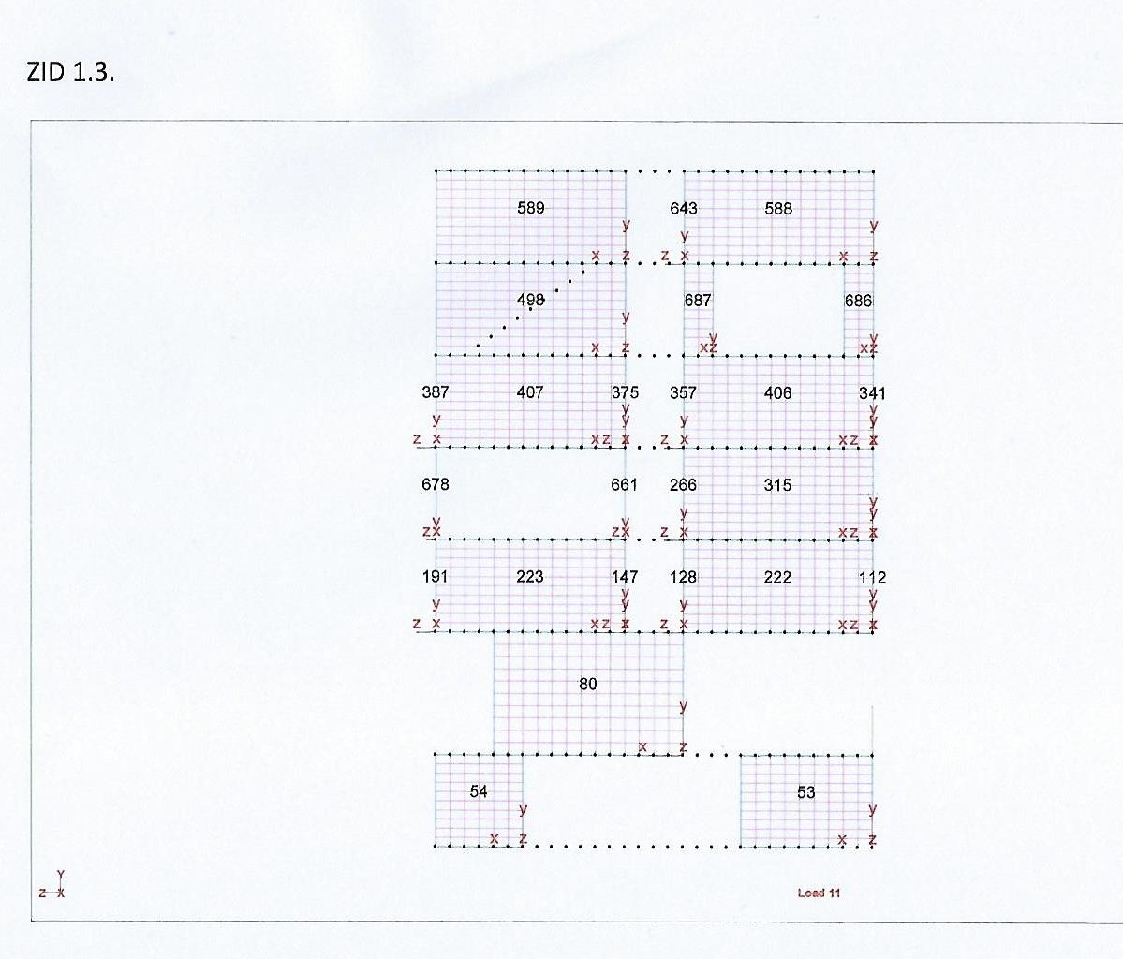
A B C D

Slide 20
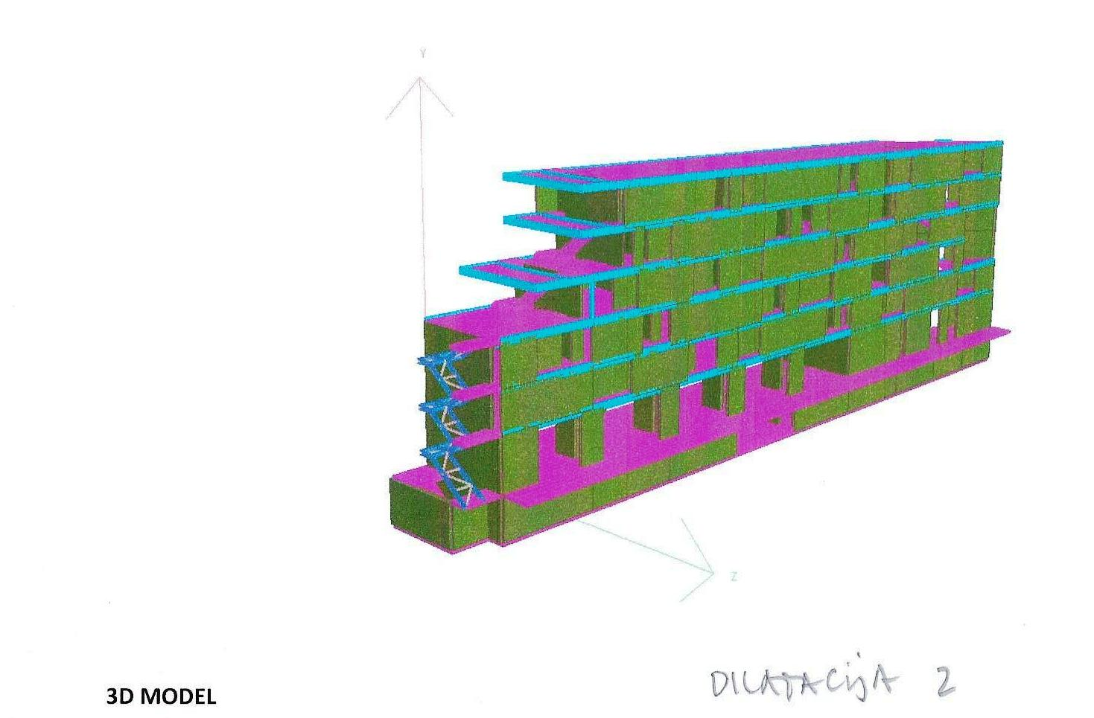

Slide 21
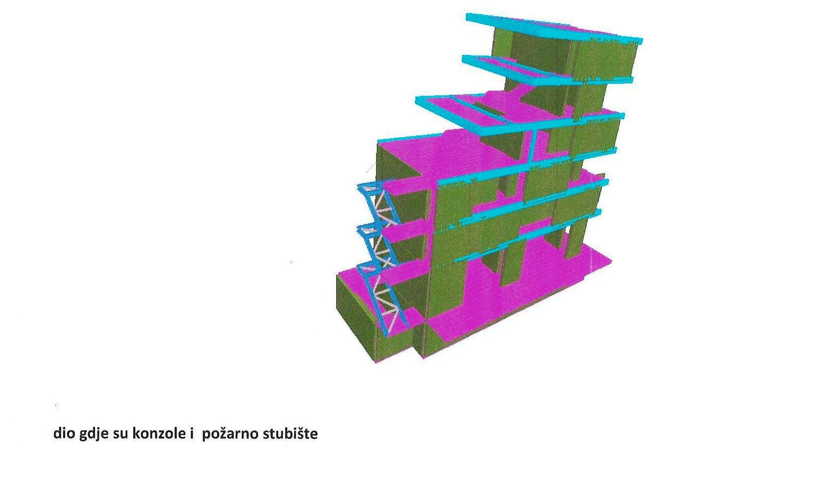

Slide 22
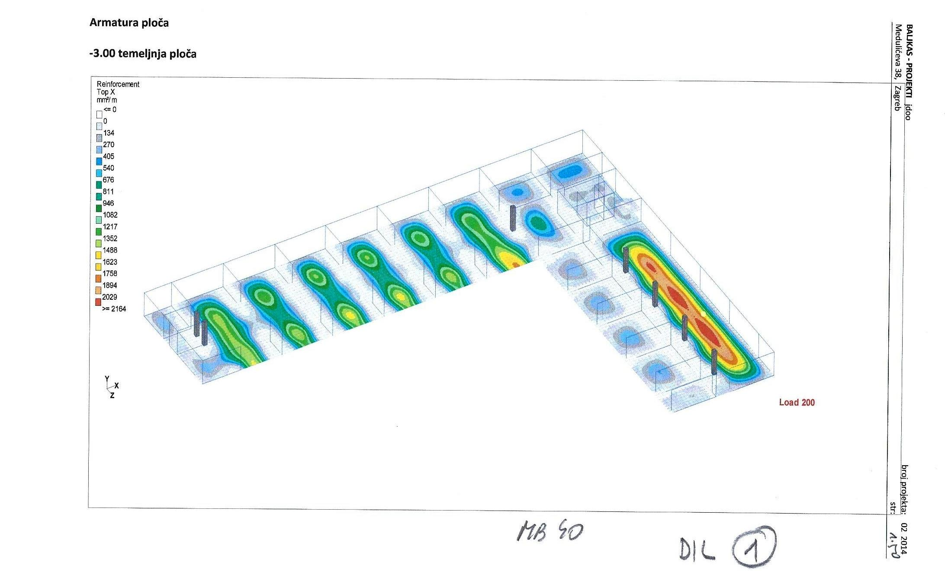

Slide 23
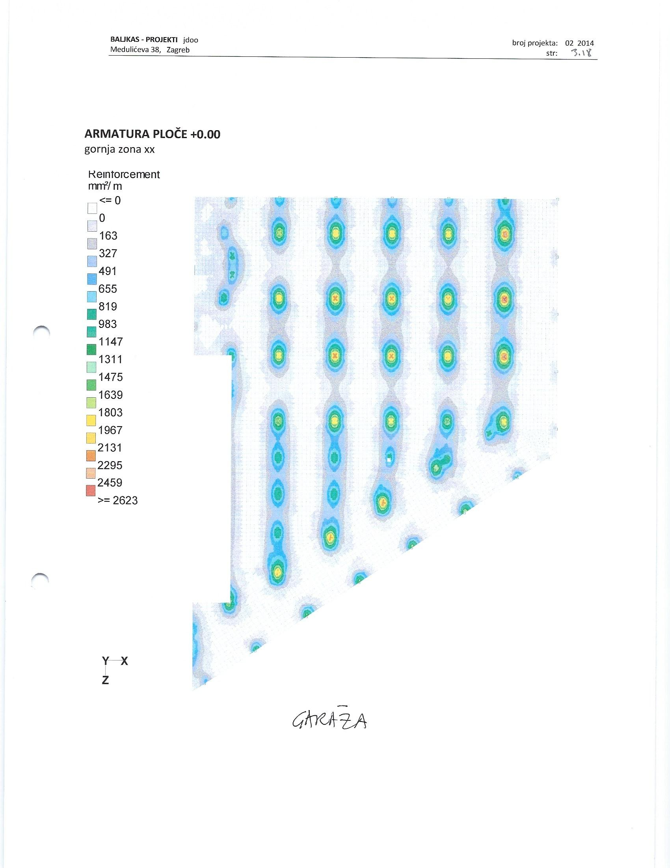

Slide 24
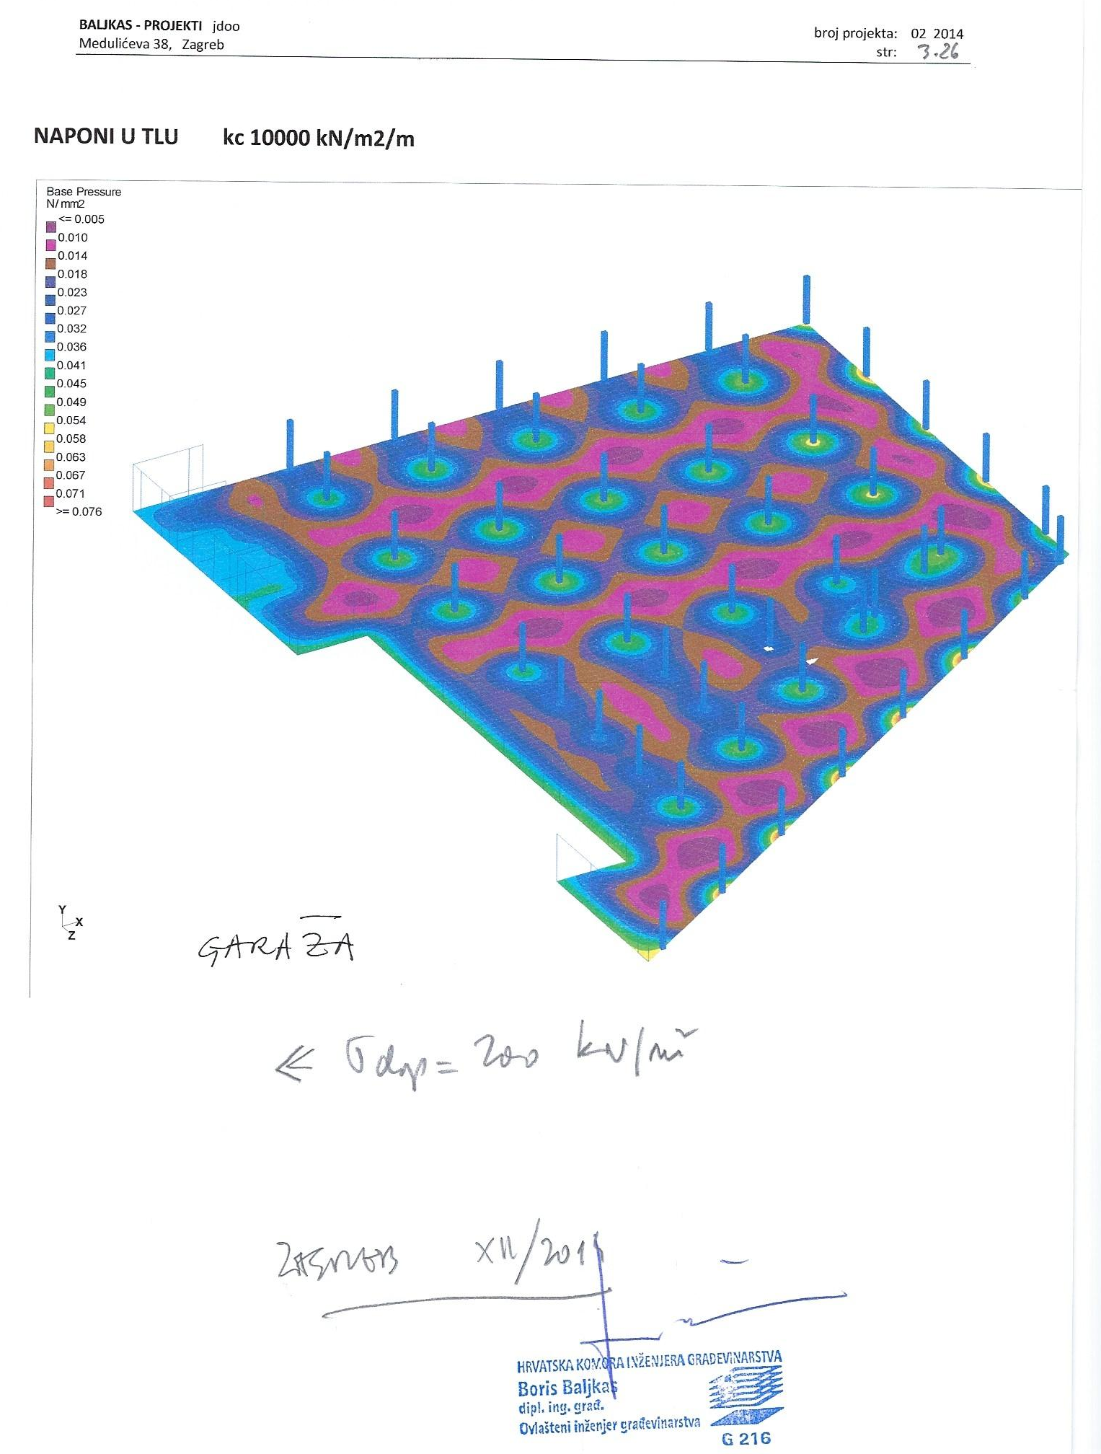

Slide 25
ZIDOVI
roštilj poprečnih i uzdužnih zidova iznad podruma

Slide 26
A
B
C
D

Slide 27
prizemlje
garaža
A A
B B
C C
D D
oslonci “roštilja”
I kat, II, III, IV, V
A
B
C
D

Slide 28
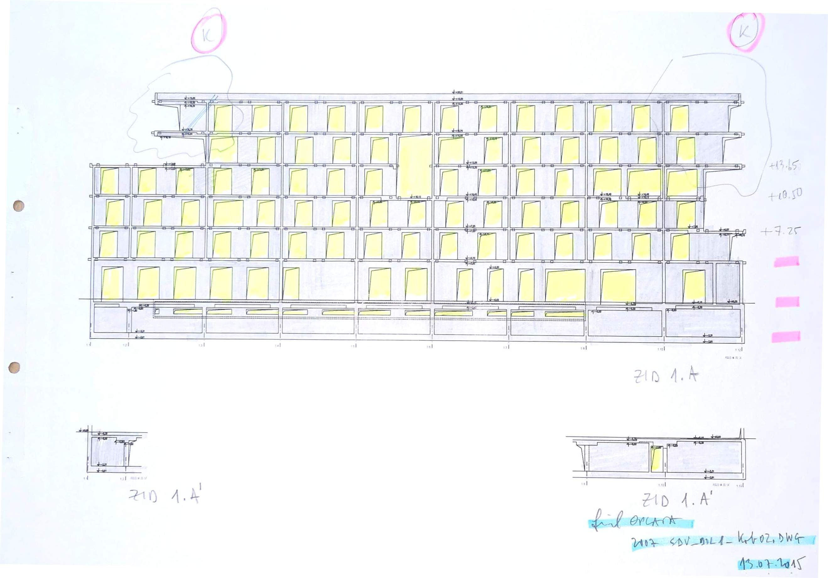
konzola
sjever uzdužni zid
poprečni zidovi

Slide 29
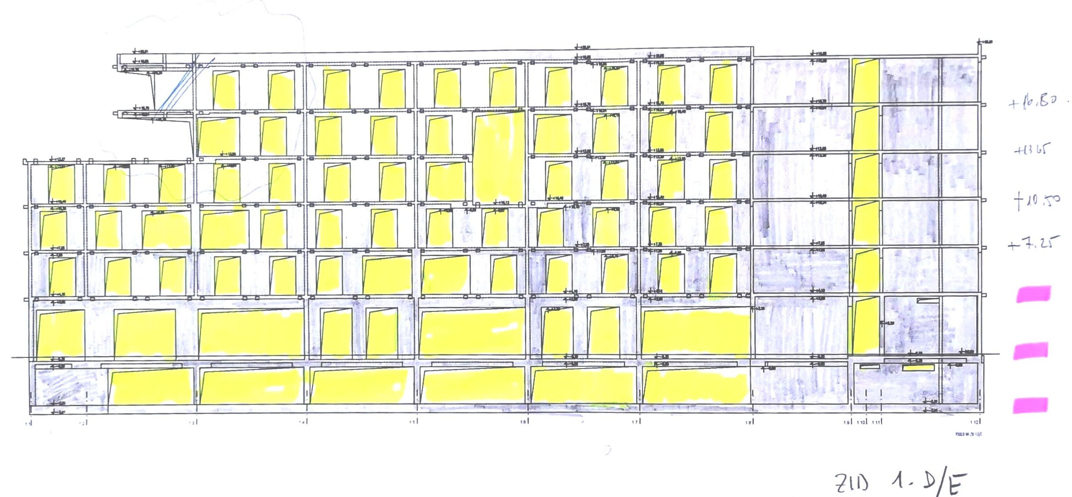

Slide 30
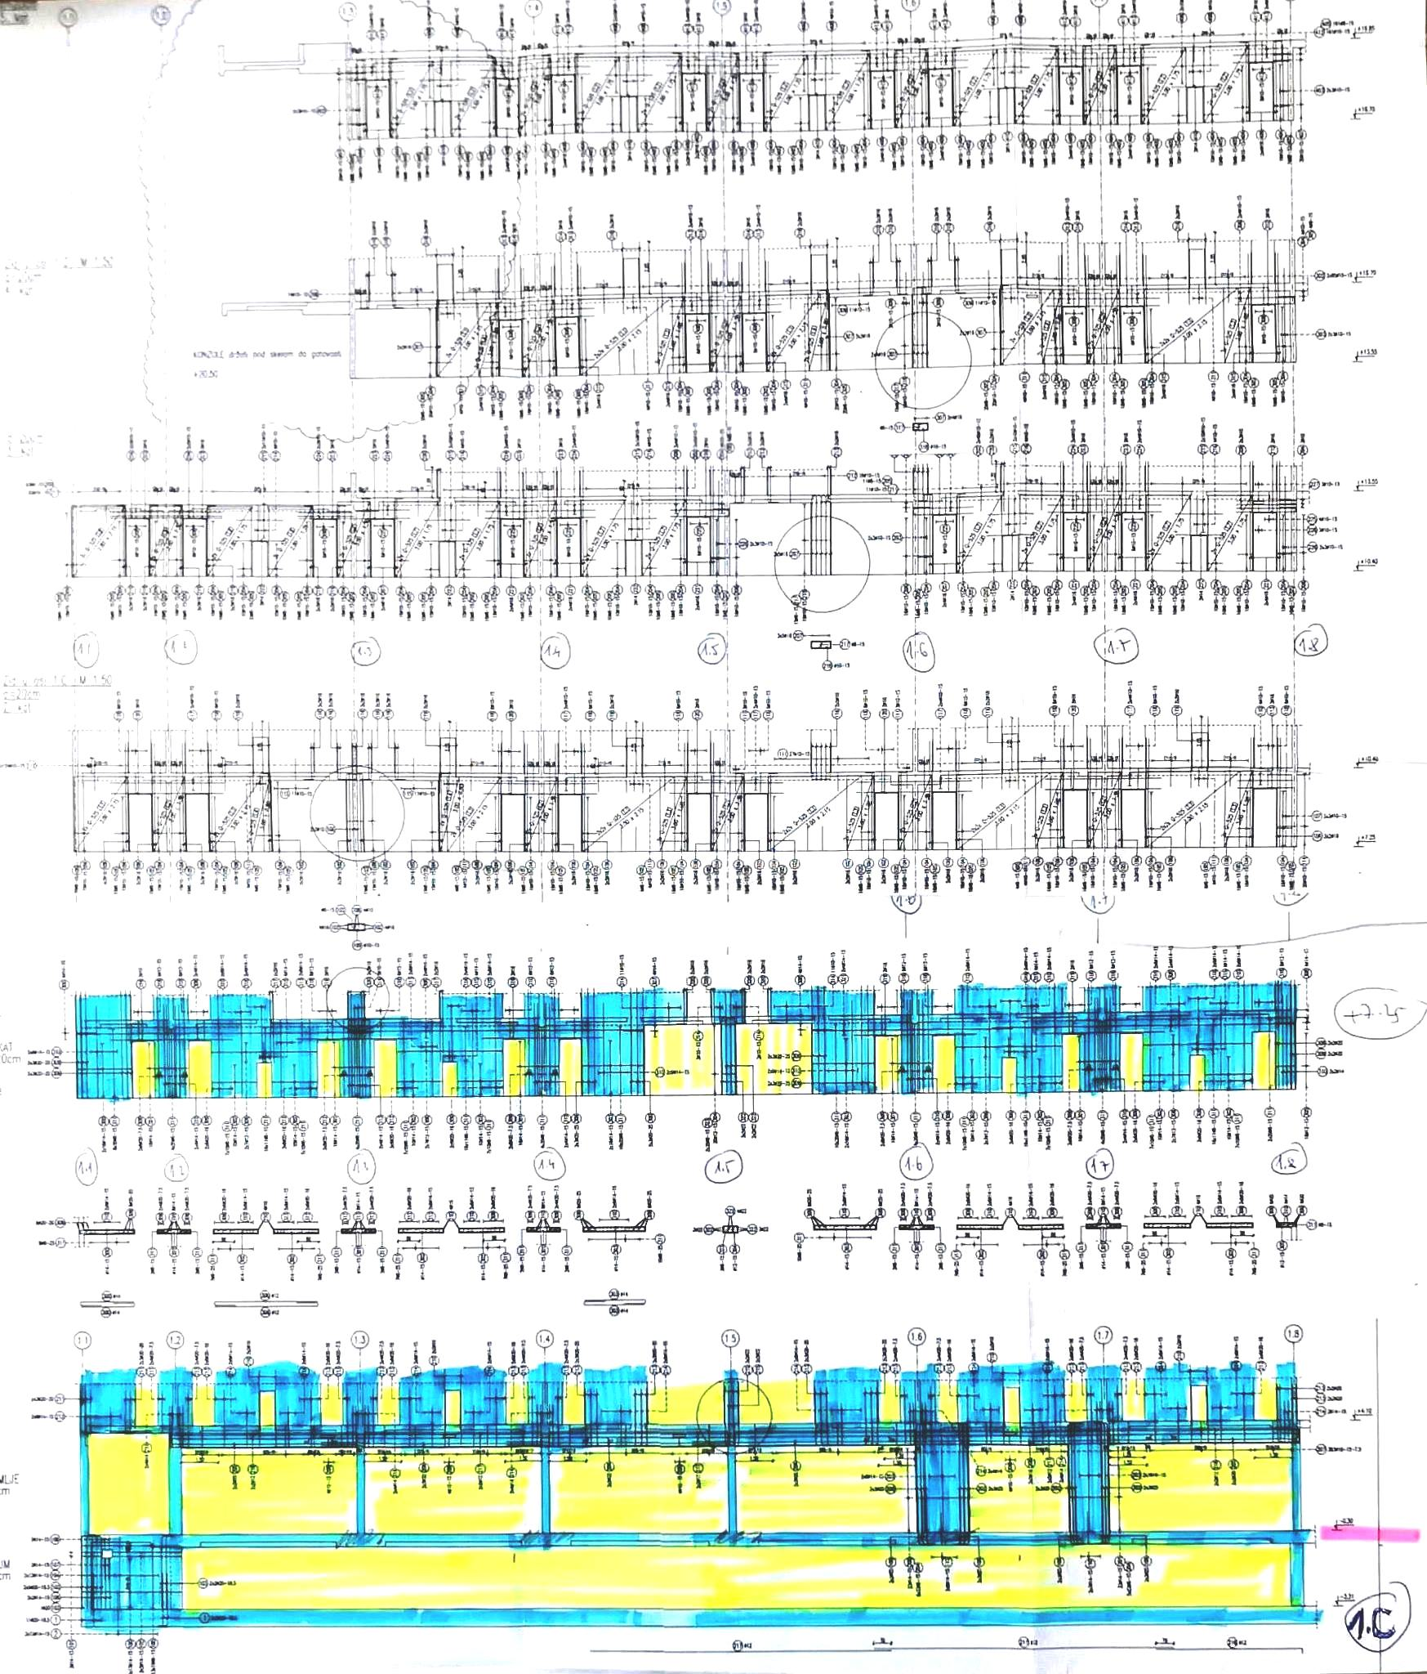
ikebana od armature

Slide 31
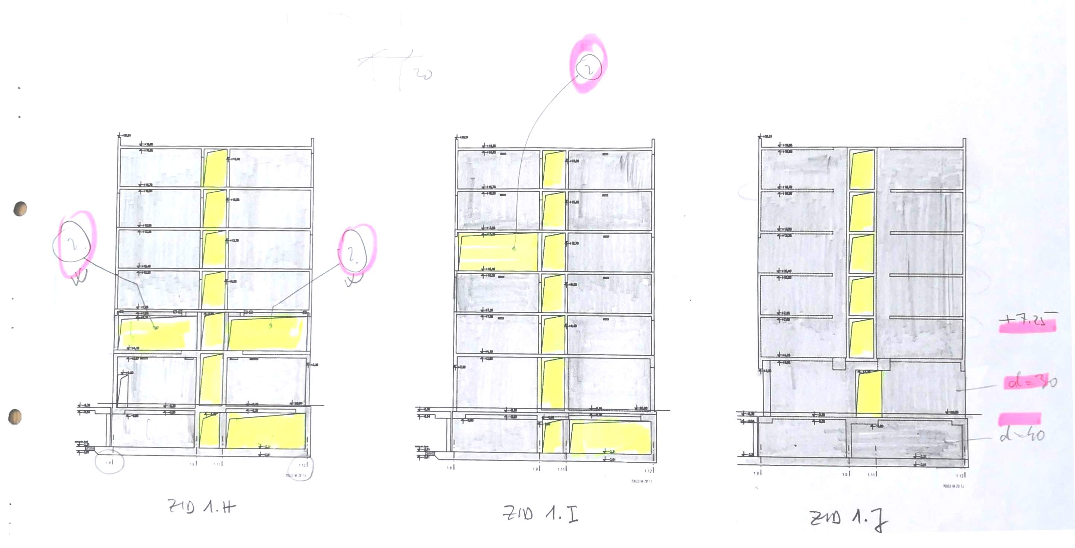

Slide 32
prednapregnute ploče

Slide 33
troškovnik izvedba
prije javne nabave

Slide 34
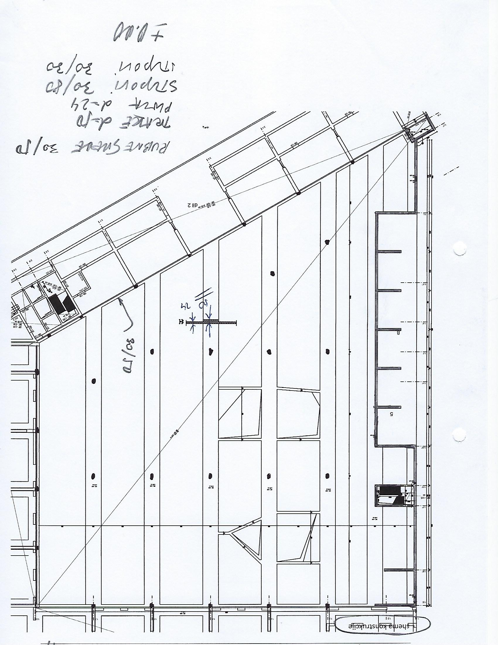

Slide 35
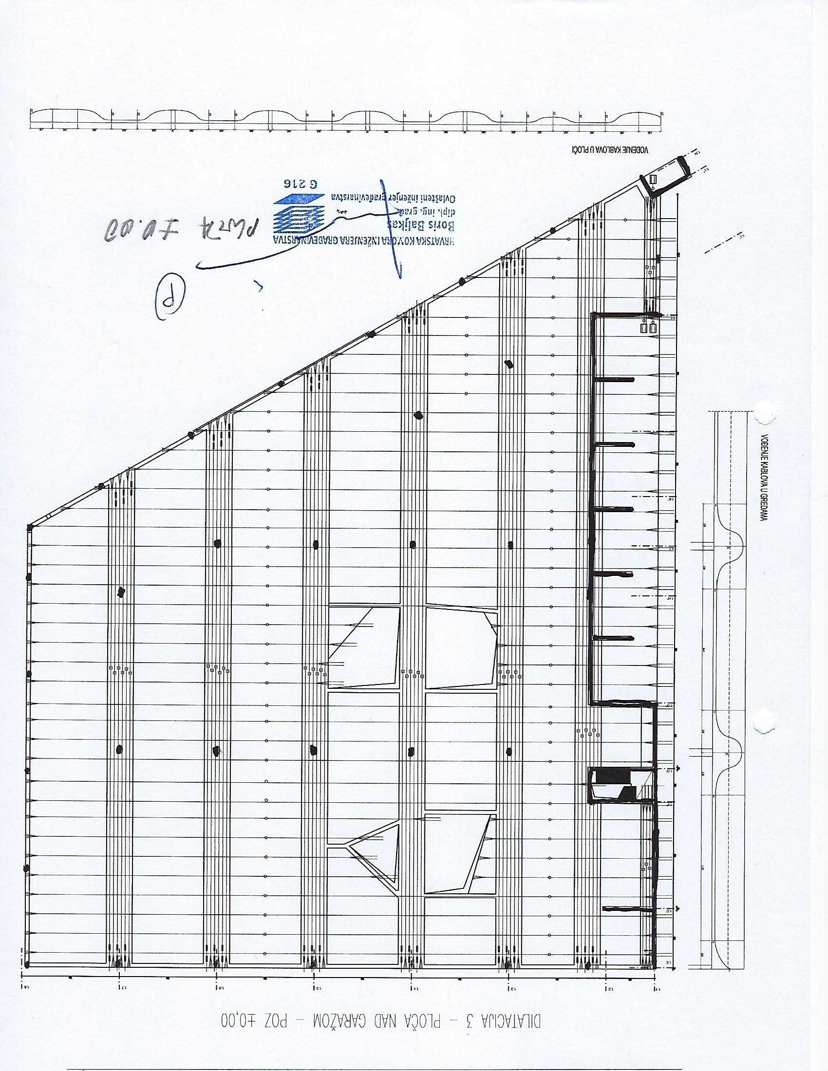

Slide 36
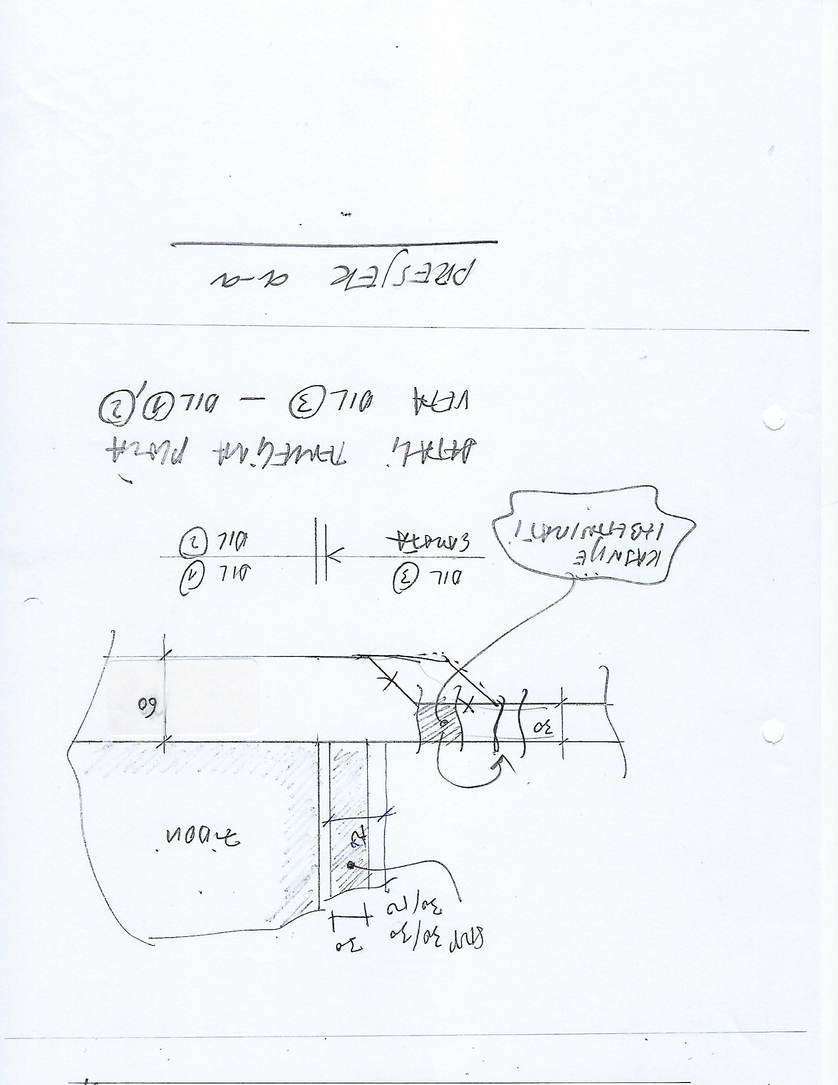

Slide 38
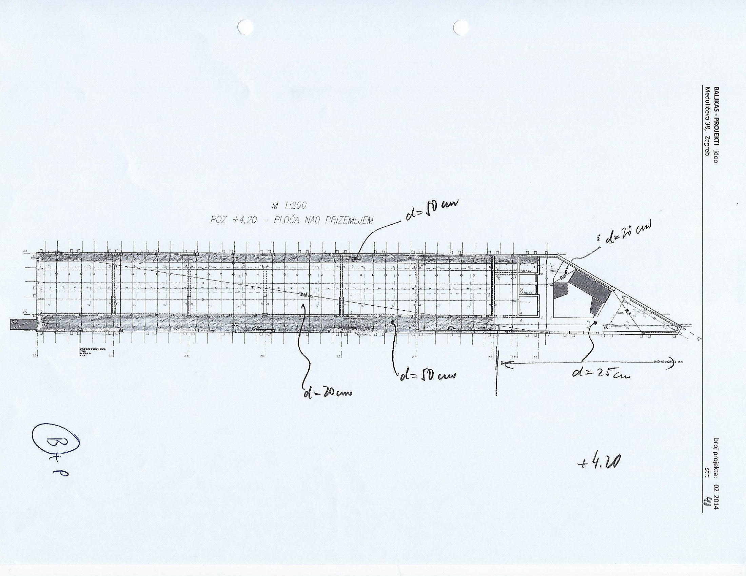

Slide 39
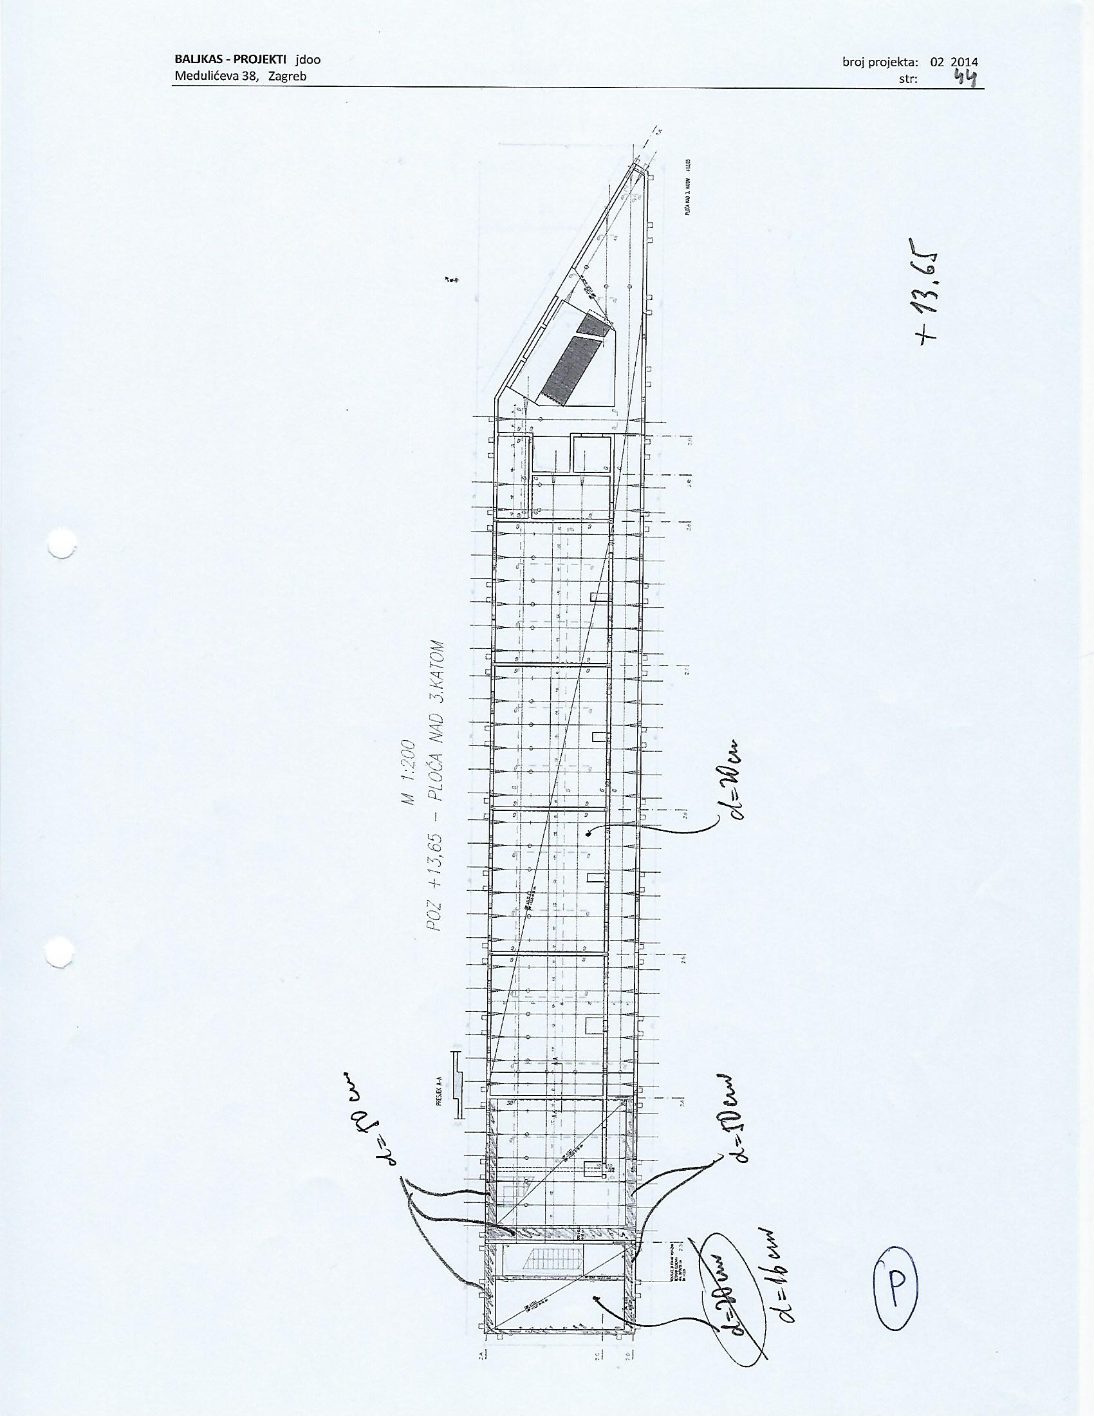

Slide 40
PREDNAPREGNUTE PLOČE
prednosti
manji volumen betona
glatka oplata
brzina građenja ?
nedostaci
osjetljiva tehnologija izvođenja
velika količina rubne armature (klasične rebraste)
ukupna cijena upitno ???

Slide 41
ZAKLJUČAK
146,000.000 HRK procjena - odgovornost projektanata
138,000.000 HRK EU 80% javna nabava - realizirano

Slide 42
Varijantana rješenja
A) Klasično izvedeno
B) Spregnuto čelik-beton gornji katovi

Slide 43
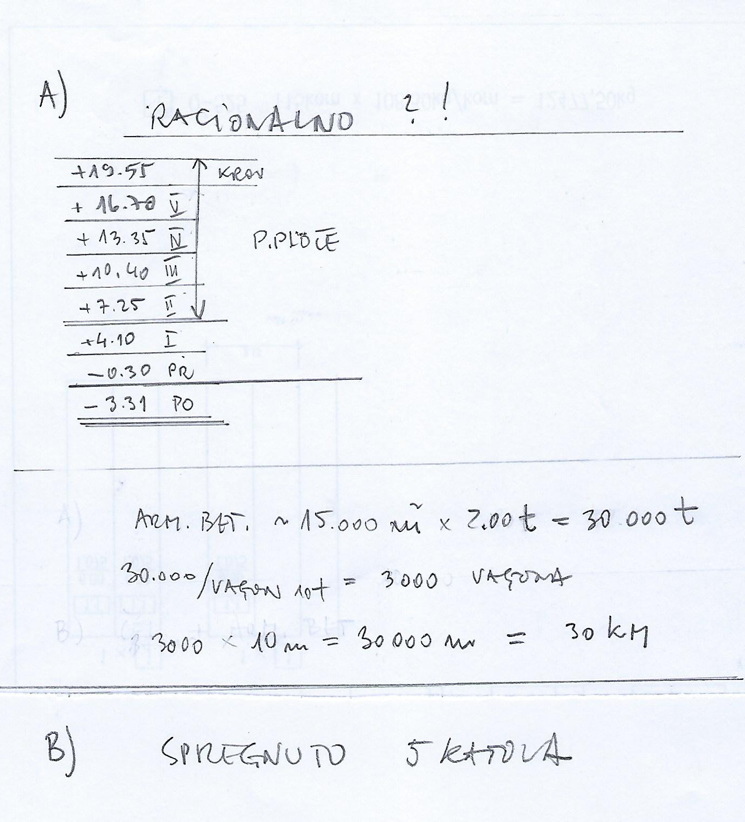
ocjena 1 - 5

Slide 44
HVALA

